Slide 1
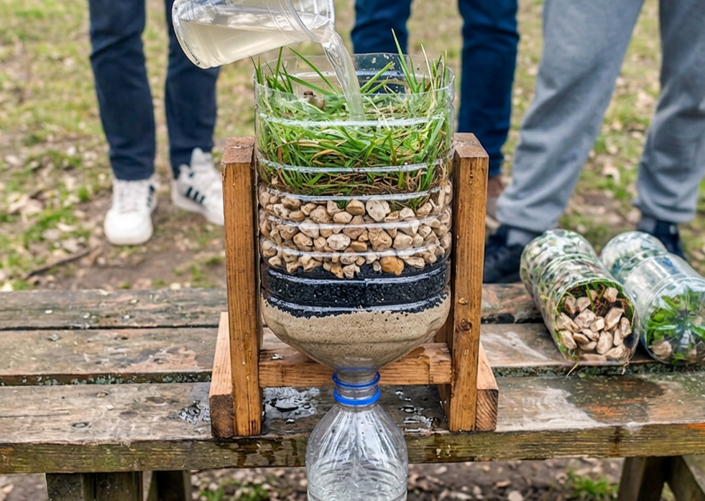
Rens vandet
Forløb 2: Design et vandfilter
Et engineering-forløb til NV

Slide 2
Sådan kan præsentationerne bruges (til læreren)
Lektionsbank: Brug slides i rækkefølge eller hop direkte til den lektion, du skal bruge
For læreren
Ved hver lektionsstart er der en slide med:
• Start med oversigten og vælg den lektion, der passer til skemaet.
• Brug hver lektionsslide som kort rammesætning før elevaktiviteten.
• Kopier enkelte slides ud, hvis kun dele af forløbet gennemføres.
• Formål
• Aktiviteter
• Elevoutput
• Lærerfokus.
Fast rytme i hver lektion
Bemærk
• Logbog ved start: Hvad gjorde vi sidst? Hvad er målet? Hvem gør hvad?
• Fagligt eller praktisk arbejde.
• Logbog ved afslutning: Hvad lærte vi? Hvad er næste skridt?
• Slides er korte med vilje.
• Detaljer, arbejdsark og metodekort findes i lærervejledningen.
• Tekst kan let justeres lokalt.

Slide 3
Ressourcer og portfolio
Materialer, som læreren kan koble til de enkelte lektionsslides.
Ressourcerum
Udstyrsspor
• COWI-casefilm og introduktionsmaterialer
• Metodekort til engineering designprocessen
• Arbejdsark til undersøgelser, dataanalyse og refleksion
• Fagtekster om vandmiljø, iltsvind, fosfat og vandrensning.
• Laboratorieudstyr og modelspildevand
• pH-papir/pH-meter og evt. fosfat-testsæt
• Mobil/lux-app, lyskilde, papkasse/paprør og cd/dvd
• Filtermaterialer: sand, grus, aktivt kul, vat, stof, kalk m.m.
Portfolio/logbog
• Procesdokumentation
• Data, grafer, modeller og fejlkilder
• Prototypebeskrivelser og arbejdstegninger
• Refleksion over iteration, feedback og formidling.

Slide 4
Forløbsoverblik
30 lektioner fordelt på to sammenhængende forløb
Forløb 1 · Lektion 1-10
Forløb 2 · Lektion 11-30
• Fælles problemforståelse
• Vandkemi, biologi og iltsvind
• Naturvidenskabelig metode
• Lys, spektrofotometri og dataanalyse.
• Materialer og filterdesign
• Prototype 1-3 med test og iteration
• Fosfat, feltarbejde og modeller
• Formidling, rapportering og NV-eksamenstræning.
Fagligt spor
• Kemi: pH, ioner, fosfat, udfældning
• Biologi: eutrofiering, iltsvind, økosystemer
• Fysik: lys, absorption, spredning
• Matematik: grafer, regression, standardkurver
• Naturgeografi: opland, afstrømning, springlag, feltundersøgelser.

Slide 5
FORLØB 2 · LEKTION 11-30
Fra filterdesign til formidling
Eleverne designer, tester, forbedrer og argumenterer for en vandrensningsløsning.

Slide 6

Lektion 11
Materialeundersøgelse
Logbog
Repetition af case
Refleksion over engineering designprocessen
Genbesøg gruppearbejdet
Test af filtreringsmaterialer
Sammenligning af effekter på klarhed og pH
Afrunding
Logbog.
Notes:
Lærerfokus:
• Skab tydelig start på et længere projekt.
• Brug COWI-casen som autentisk afsæt.
• Lad eleverne formulere egne spørgsmål.
Elevoutput:
• Forventningsnoter
• Faste projektgrupper
• Foreløbig problemskitse
• Indledende målinger.

Slide 7
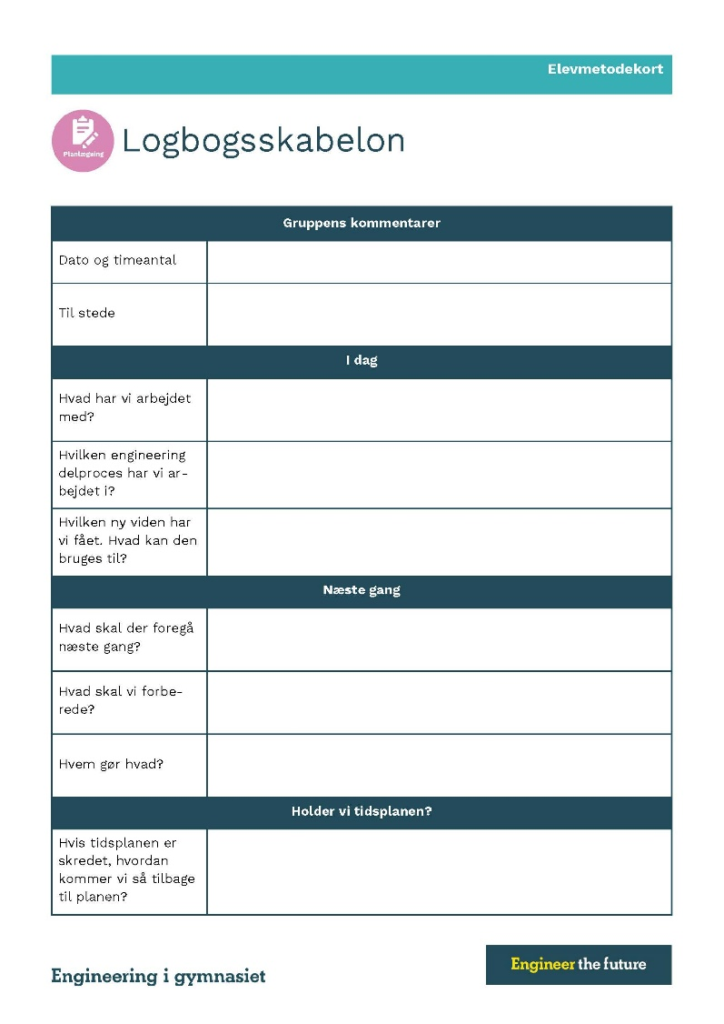
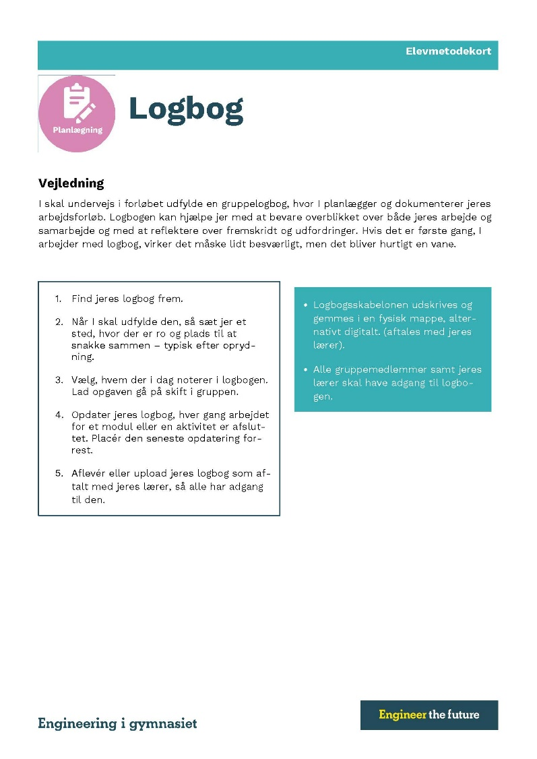
Logbog
Metodekortet Logbog
Dagsorden:
Hvem har lavet hvad siden sidst? (Vidensdeling og diskussion)
Hvad er dagens opgave?
Hvem laver hvad i dagens lektion?

Slide 8

COWI casefilm: Rens vandet - Design et vandfilter - En engineering-case til gymnasiet
Notes:
Rens vandet - Design et vandfilter - En engineering-case til gymnasiet
Vis casefilmen igen og gennemgå med eleverne igen, hvad det er for en udfordring, de skal løse, og hvad der er fokus på i dette forløb.

Slide 9
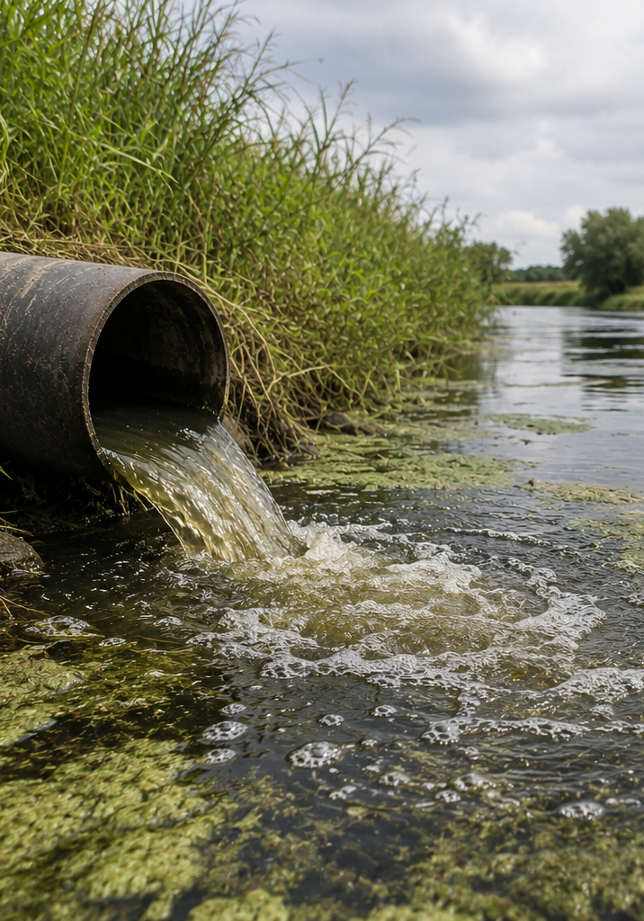
Problemet
Forurening af vandløb, søer og indre farvande er en væsentlig miljøudfordring i Danmark. Næringsstoffer som fosfor og kvælstof samt partikler og andre stoffer fra byer og landbrug belaster vandmiljøet og kan føre til eutrofiering og iltsvind.
Samtidig bruges rent drikkevand til formål, hvor drikkevandskvalitet ikke er nødvendig, fx toiletskyl, tøjvask og tekniske installationer. Det rejser et centralt spørgsmål: Kan vi betragte renset vand som en ressource og genbruge det, så vi både reducerer belastningen af vandmiljøet og forbruget af drikkevand?
Vandkvalitet vurderes ud fra forskellige parametre – fra synlige tegn som farve og uklarhed til fx næringsstoffer, pH og mikroorganismer. Kravene afhænger af, hvad vandet skal bruges til. En central udfordring er derfor at udvikle løsninger, der både beskytter vandmiljøet, udnytter renset vand som ressource og forholder sig til, hvornår vand er ”rent nok” til en given anvendelse.
Notes:
Billedet er genereret med ChatGPT.

Slide 10
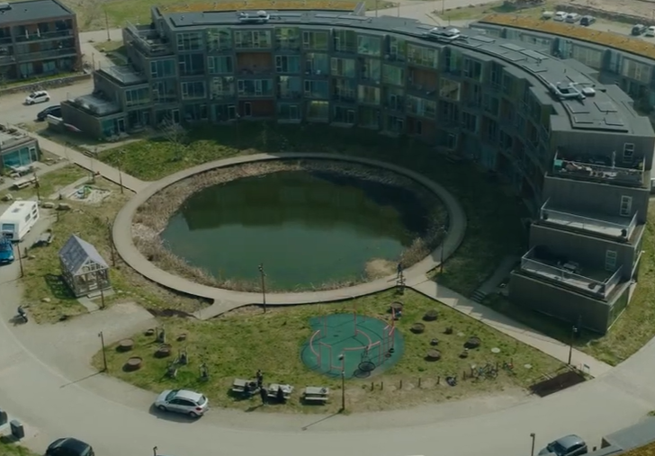
Narrativ
I boligområdet Nye nord for Aarhus arbejdes der med bæredygtig byudvikling og cirkulær brug af vand. Regnvand og spildevand opsamles, renses lokalt og genanvendes blandt andet til toiletskyl og tøjvask. Det reducerer behovet for drikkevand og belastningen af kloaksystem og vandmiljø.
Genanvendelse af vand stiller samtidig krav til effektiv og sikker rensning. Vandet behøver ikke nødvendigvis have drikkevandskvalitet, men skal være rent nok til den konkrete anvendelse.
I skal arbejde som et team af unge naturvidenskabelige
rådgivere og udvikle og teste en renseløsning, der forbedrer
vandkvaliteten med fokus på miljø, bæredygtighed og
anvendelse i et byområde som Nye.
Kilde: Nye – miljø og genanvendelse af vand

Slide 11
Udfordringen
I skal designe, teste og forbedre en løsning til vandrensning, der kan øge
kvaliteten af regn- eller spildevand, så vandet potentielt kan genbruges
til formål som toiletskyl og tøjvask.
Prototypekriterier
Jeres vandrensningsløsning skal:
Forbedre vandkvaliteten: Mindst én udvalgt vandkvalitetsparameter, fx uklarhed, lysabsorbans eller fosfatindhold, skal forbedres med minimum 20 % sammenlignet med det urensede vand.
Kunne dokumenteres: Effekten skal kunne påvises ved observationer og mindst to kvantitative målinger før og efter rensning, fx pH, lysabsorbans eller fosfatindhold.
Kunne forbedres: I skal udvikle og teste mindst to versioner af løsningen og bruge jeres resultater til at begrunde ændringerne.
Vurderes i forhold til anvendelsen: På baggrund af jeres data og relevante kriterier skal I vurdere, om vandet er ”rent nok” til den valgte anvendelse, og hvad der eventuelt skal undersøges yderligere.

Slide 12
Rammer for jeres arbejde
I skal:
arbejde i faste grupper gennem hele forløbet
dokumentere jeres proces løbende i en logbog
arbejde eksperimentelt med både kvalitative og kvantitative undersøgelser
bruge målinger og data til at analysere resultater og begrunde jeres valg
sammenholde jeres resultater med relevante grænseværdier og anvendelseskriterier
præsentere og argumentere for jeres løsning mundtligt og skriftligt.

Slide 13
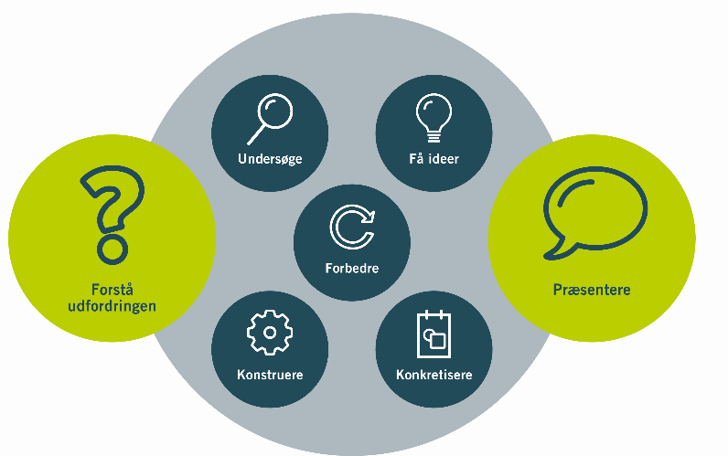
Engineering-metoden
Hvordan går det med at arbejde med udgangspunkt i engineering designprocessen?
Notes:
Genintroducer evt. engineering designprocessen – hvordan er det at arbejde med udgangspunkt I den? Hvad er svært? Hvad er godt?

Slide 14
Hvordan går det med gruppearbejdet?
Find jeres gruppekontrakt frem, og vurder sammen, hvordan samarbejdet fungerer. Overvej, om I overholder de aftaler, I har lavet, og om der er noget, I har brug for at justere.
Genbesøg eventuelt jeres grupperoller, og vurder, om rollefordelingen stadig fungerer godt, eller om der er behov for ændringer.

Slide 15
Logbog
Metodekortet Logbog
Dagsorden:
Hvad har vi lavet i dag?
Nåede vi alt, hvad vi skulle?
Hvem laver hvad til næste gang?

Slide 16

Lektion 12
Filterdesign
Logbog
Opsamling på materialer
Brainstorm over filterløsninger
Begrundet idevalg
Plan for resten af forløbet
Logbog.
Notes:
Formål:
• Gå fra undersøgelser til ideudvikling og planlægning af prototypearbejdet.
Elevoutput:
• Idegenerering
• Valgt ide
• Dynamisk projektplan
• Opgavefordeling.
Lærerfokus:
• Generér mange ideer før vurdering.
• Udfordr begrundelser – ikke løsninger.
• Gør planen dynamisk.

Slide 17
Logbog
Metodekortet Logbog
Dagsorden:
Hvem har lavet hvad siden sidst? (Vidensdeling og diskussion)
Hvad er dagens opgave?
Hvem laver hvad i dagens lektion?

Slide 18
Opsamling på materialer
Læreren laver en plenumopsamling af materialeundersøgelsen fra lektion 11.

Slide 19

Brainstorm over filterløsninger
Metodekortet Almindelig brainstorm

Slide 20
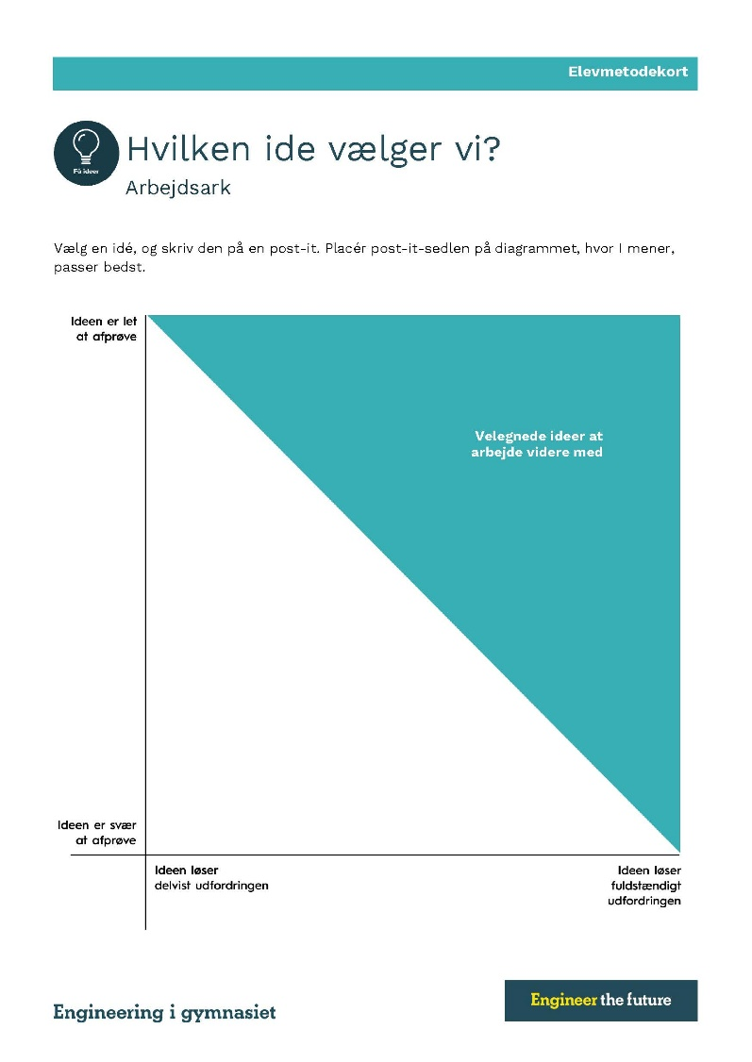
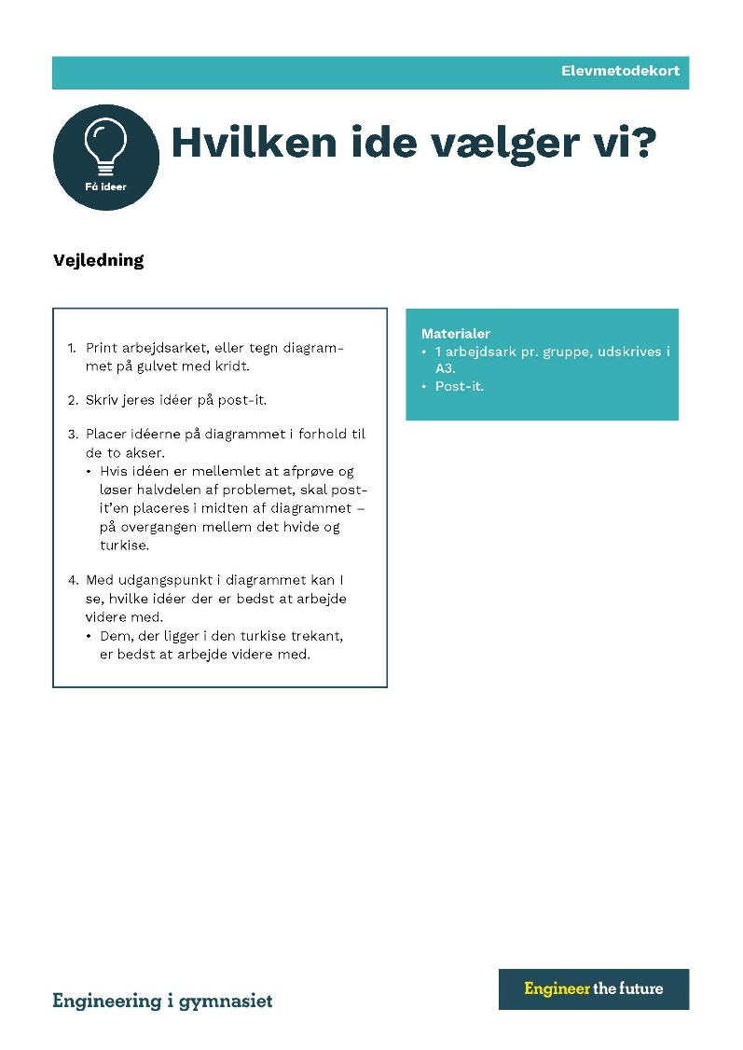
Begrundet idevalg
Brug metodekortet Hvilken ide vælger vi? til at vurdere ideerne fra jeres brainstorm og vælge den ide, I vil arbejde videre med i udviklingen af jeres første prototype.
Når I har valgt jeres ide, skal I opstille hypoteser for de materialer, I har valgt at anvende. Beskriv, hvilken effekt I forventer, at de enkelte materialer vil have, og begrund jeres forventninger fagligt.
Jeres hypoteser skal gemmes og indgå i jeres NV-portfolio.

Slide 21
Plan for resten af forløbet
Læreren indsætter og gennemgår planen for resten af forløbet – herunder, hvilke delprocesser eleverne skal arbejde i, hvilke undersøgelser de skal lave m.m.)

Slide 22
Logbog
Metodekortet Logbog
Dagsorden:
Hvad har vi lavet i dag?
Nåede vi alt, hvad vi skulle?
Hvem laver hvad til næste gang?

Slide 23

Lektion 13
Prototype 1
Logbog og plan
Arbejdstegning
Byg og test første prototype
Planjustering
Logbog.

Slide 24
Logbog
Metodekortet Logbog
Dagsorden:
Hvem har lavet hvad siden sidst? (Vidensdeling og diskussion)
Hvad er dagens opgave?
Hvem laver hvad i dagens lektion?

Slide 25

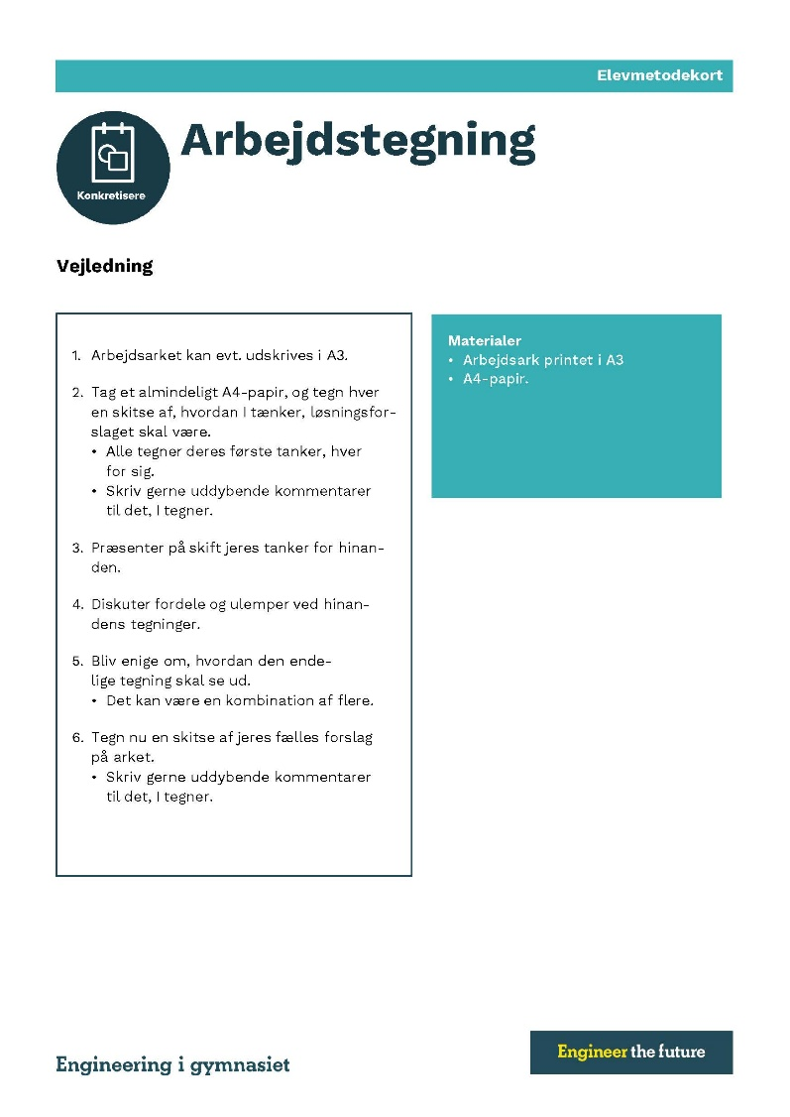
Arbejdstegning
Brug metodekortet Arbejdstegning til at udarbejde en detaljeret arbejdstegning af jeres prototype. Tegningen skal være så præcis, at andre kan bruge den til at fremstille en nøjagtig kopi af prototypen, selvom de ikke har været en del af jeres gruppe.
Det er en vigtig del af reproducerbarhed – altså at andre kan gentage jeres arbejde og opnå et sammenligneligt resultat. Reproducerbarhed er et centralt princip i den naturvidenskabelige metode.

Slide 26
Konstruer og test jeres første prototype
Brug jeres arbejdstegninger til at konstruere prototype 1. Følg arbejdstegningerne så præcist som muligt, så I efterfølgende kan vurdere, hvordan jeres design fungerer i praksis.

Slide 27

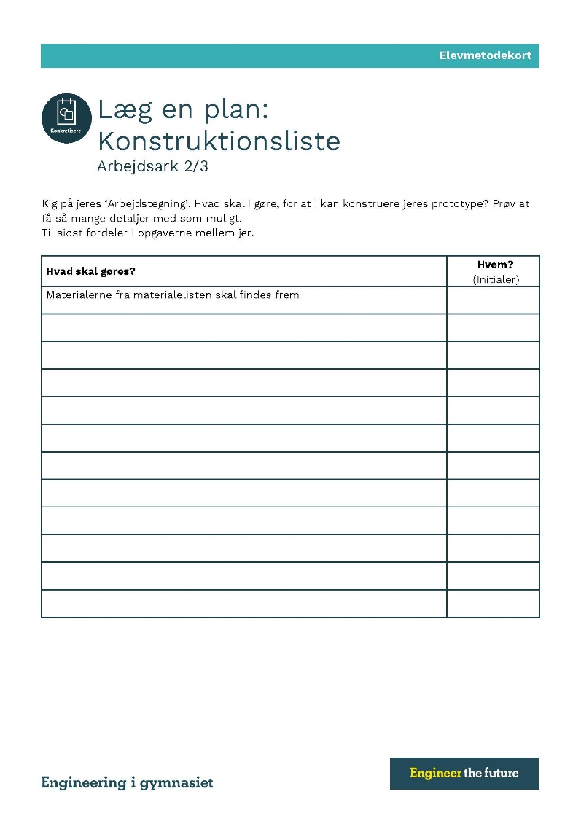
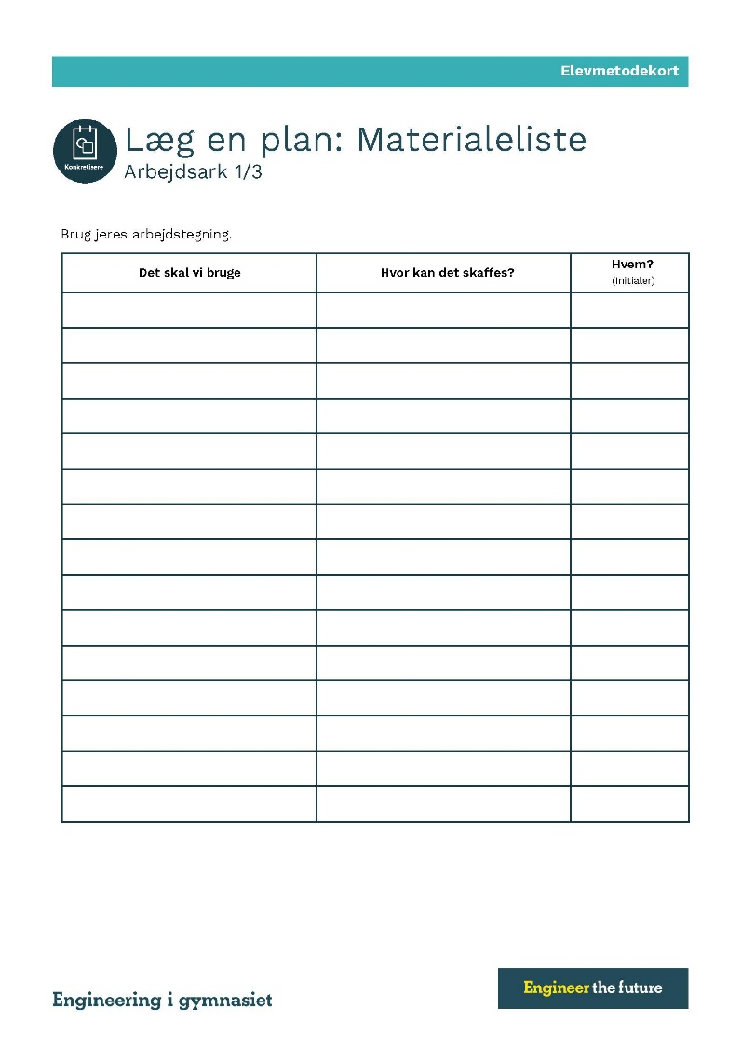
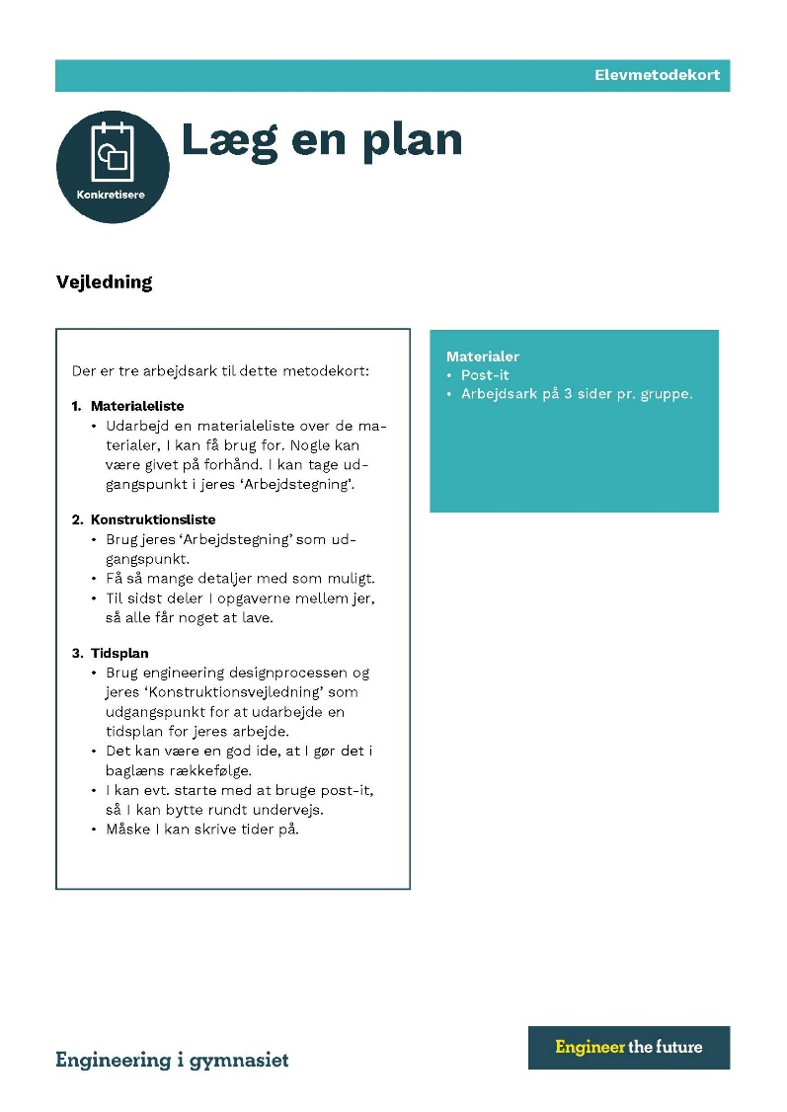
Planjustering
Metodekortet Læg en plan
Når I har konstrueret jeres første prototype, skal I udarbejde én konstruktionsvejledning, som andre kan følge for at fremstille en nøjagtig kopi af jeres prototype.
I konstruktionsvejledningen skal I tage højde for og rette op på de eventuelle problemer eller udfordringer, som jeres gruppe stødte på, da I fremstillede prototype 1 ud fra jeres egen arbejdstegning.

Slide 28
Logbog
Metodekortet Logbog
Dagsorden:
Hvad har vi lavet i dag?
Nåede vi alt, hvad vi skulle?
Hvem laver hvad til næste gang?

Slide 29

Lektion 14
Analyse og iteration
Logbog
Analyse af testresultater
Identifikation af udfordringer
Justering af plan og opgaver
Logbog.
Notes:
Formål:
• Analysere prototype 1 og planlægge forbedringer.
Elevoutput:
• Analyse og forbedringsforslag
• Refleksion over iteration
• Tydelige næste skridt.
Lærerfokus:
• Spørg: Hvad fungerer? Hvad gør ikke?
• Kobl forbedringer til data.
• Støt prioritering og opgavefordeling.

Slide 30
Logbog
Metodekortet Logbog
Dagsorden:
Hvem har lavet hvad siden sidst? (Vidensdeling og diskussion)
Hvad er dagens opgave?
Hvem laver hvad i dagens lektion?

Slide 31
Arbejdstegning
Brug metodekortet Arbejdstegning til at justere jeres arbejdstegning fra lektion 13 på baggrund af resultaterne fra afprøvningen af jeres hypoteser fra lektion 12.
Indarbejd de ændringer, som jeres nye viden peger på, så arbejdstegningen danner et bedre grundlag for jeres videre arbejde med prototypen.

Slide 32
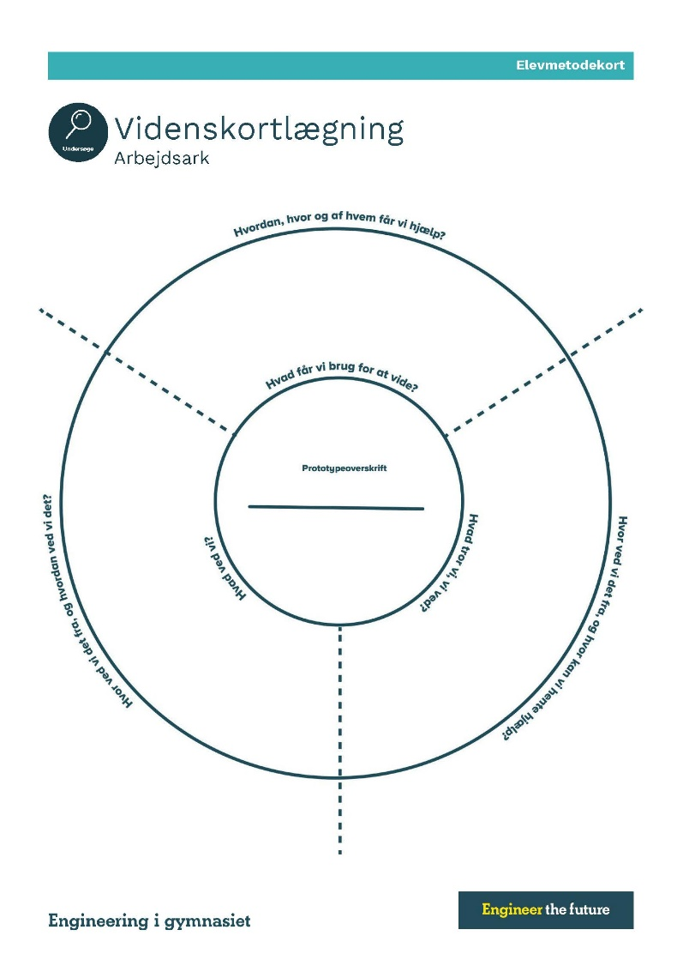

Analyse af testresultater
Brug metodekortet Videnskortlægning til at samle op på den nye viden, I har fået gennem test af jeres hypoteser.
På baggrund af jeres resultater skal I vurdere, om der er behov for at justere den plan, I udarbejdede i lektion 13, og i så fald hvilke ændringer I vil foretage.

Slide 33

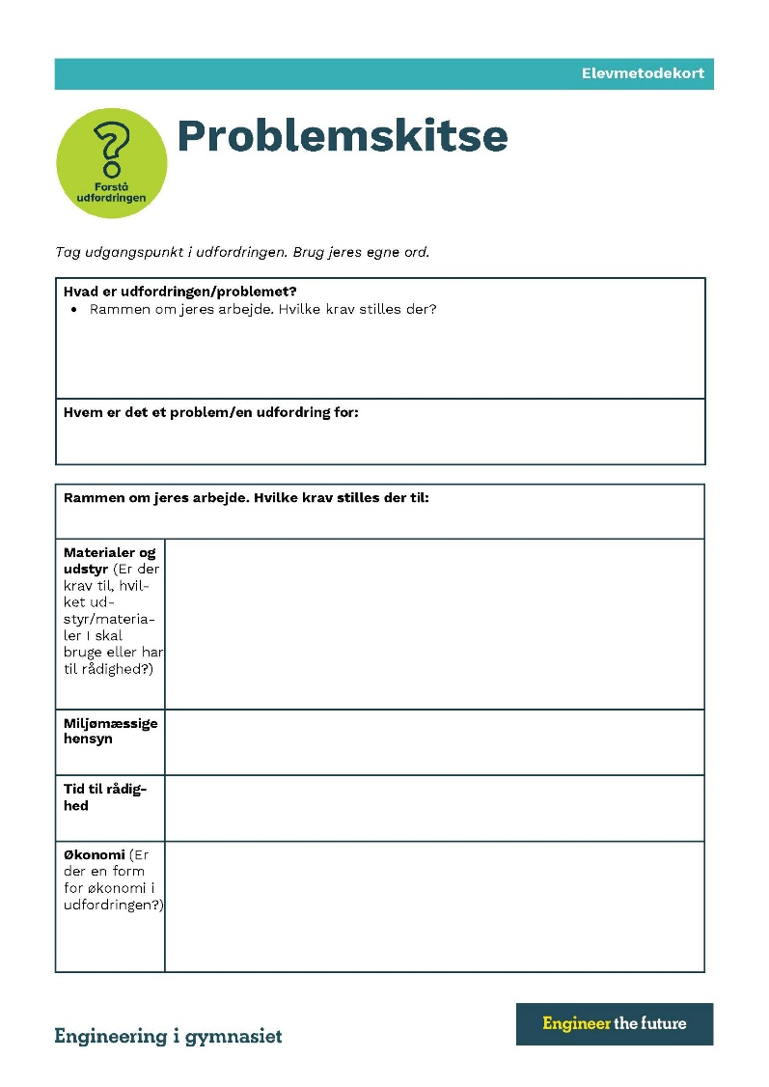
Identifikation af udfordringer
Brug metodekortet Problemskitse til at analysere jeres filters funktion og identificere mulige forbedringer. Tag udgangspunkt i den udfordring, I formulerede i lektion 12, og overvej, hvad der skal ændres, hvis filteret endnu ikke løser udfordringen tilfredsstillende.

Slide 34

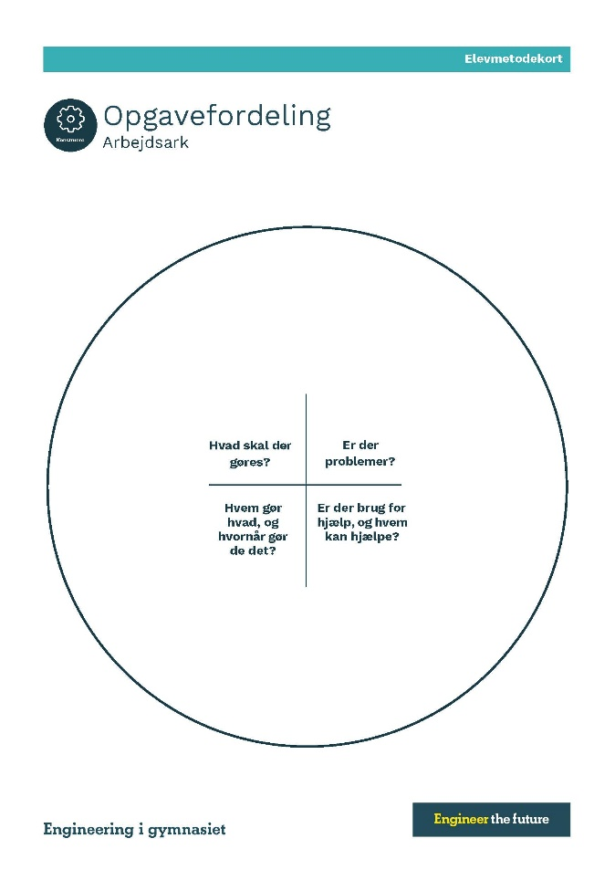

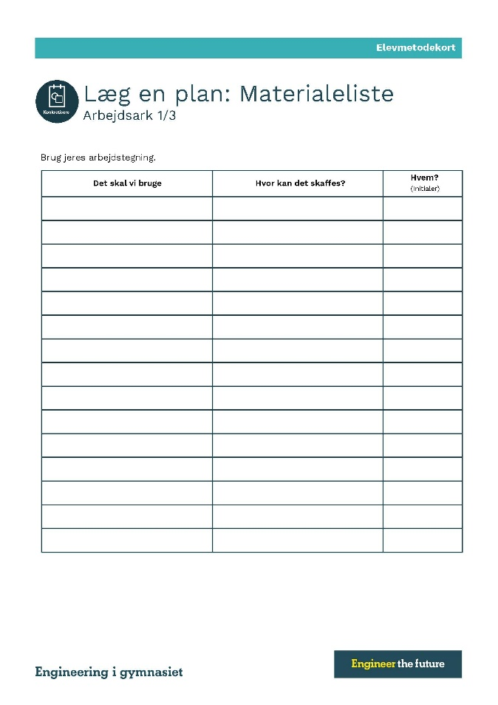
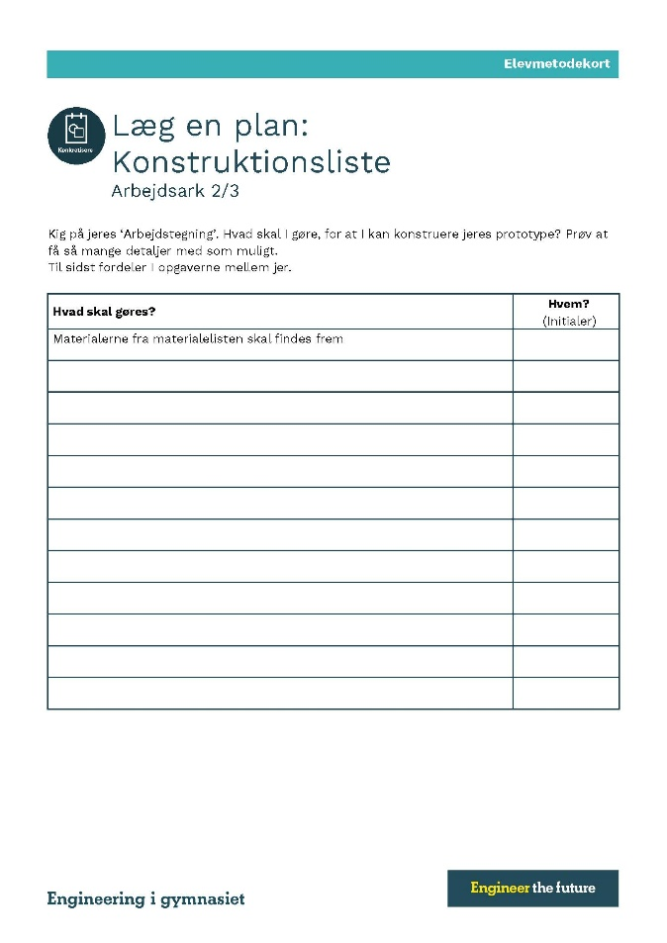

Justering af plan og opgaver
Metodekortet Læg en plan genbesøges, så I justerer den videre proces på baggrund af jeres erfaringer.
Metodekortet Opgavefordeling skal I bruge til at organisere arbejdet med næste iteration og tydeliggøre ansvar i gruppen.

Slide 35
Logbog
Metodekortet Logbog
Dagsorden:
Hvad har vi lavet i dag?
Nåede vi alt, hvad vi skulle?
Hvem laver hvad til næste gang?

Slide 36
Lektion 15
Prototype 2
Logbog
Konstruer forbedret prototype
Test under ensartede betingelser
Sammenlign resultater
Logbog og beslutninger.
Notes:
Formål:
• Omsætte forbedringer til ny prototype og sammenligne med prototype 1.
Elevoutput:
• Prototype 2.
Lærerfokus:
• Sammenligning er nøglen.
• Tal om, hvilke ændringer der gav effekt.
• Synliggør fuld iterationscyklus.
• Testdata
• Sammenligning af prototype 1 og 2
• Begrundede næste skridt.

Slide 37
Logbog
Metodekortet Logbog
Dagsorden:
Hvem har lavet hvad siden sidst? (Vidensdeling og diskussion)
Hvad er dagens opgave?
Hvem laver hvad i dagens lektion?

Slide 38
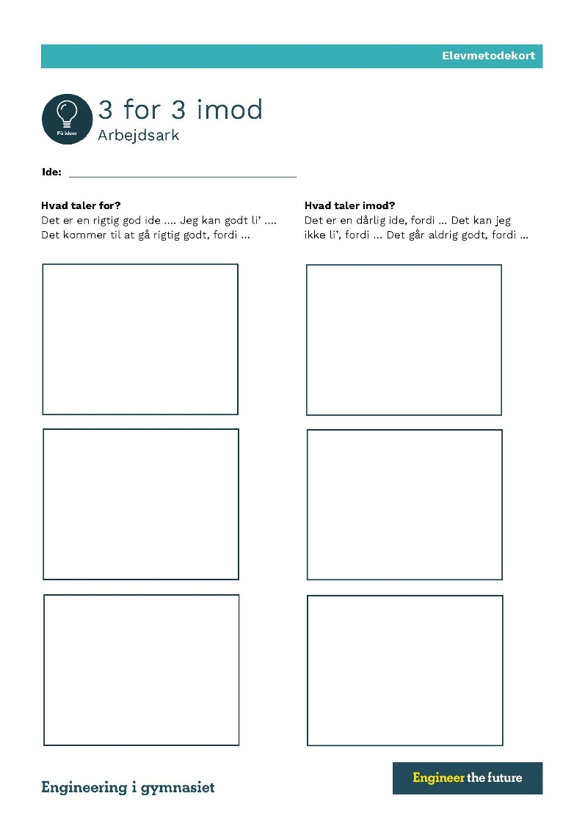
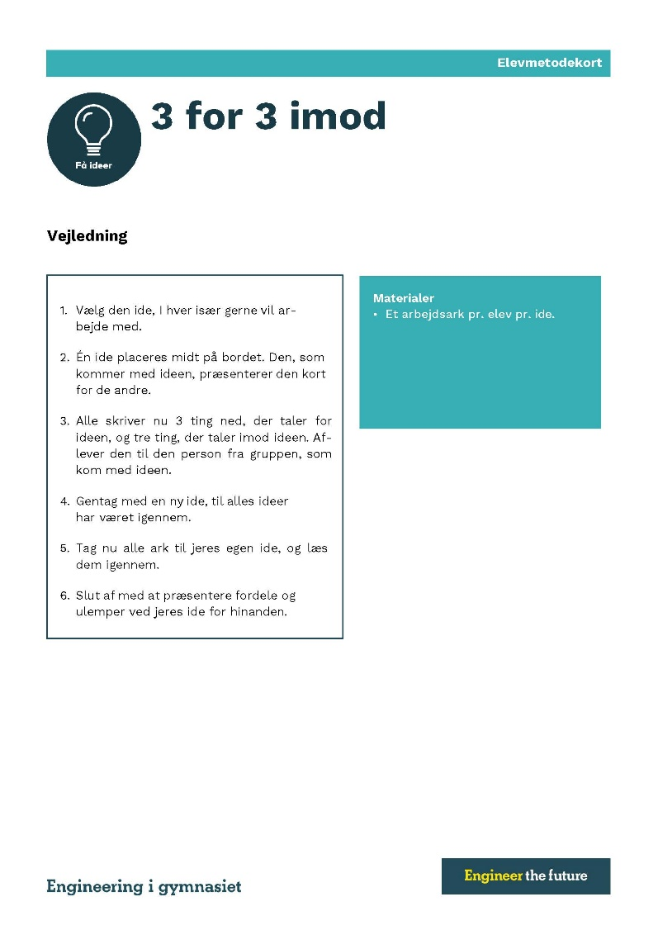
Konstruer forbedret prototype
Brug metodekortet 3 for 3 imod til at genoverveje de ændringer, I vil foretage i jeres filterdesign. Diskuter fordele og ulemper ved jeres valg, så de ændringer, I går videre med, er fagligt begrundede.
På baggrund af jeres overvejelser skal I derefter konstruere en ny og forbedret prototype 2.

Slide 39
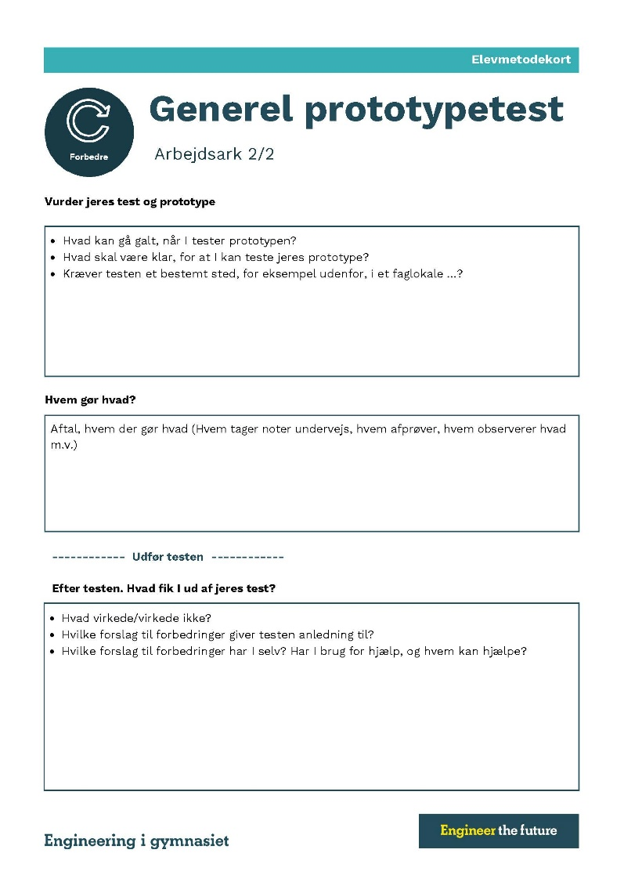
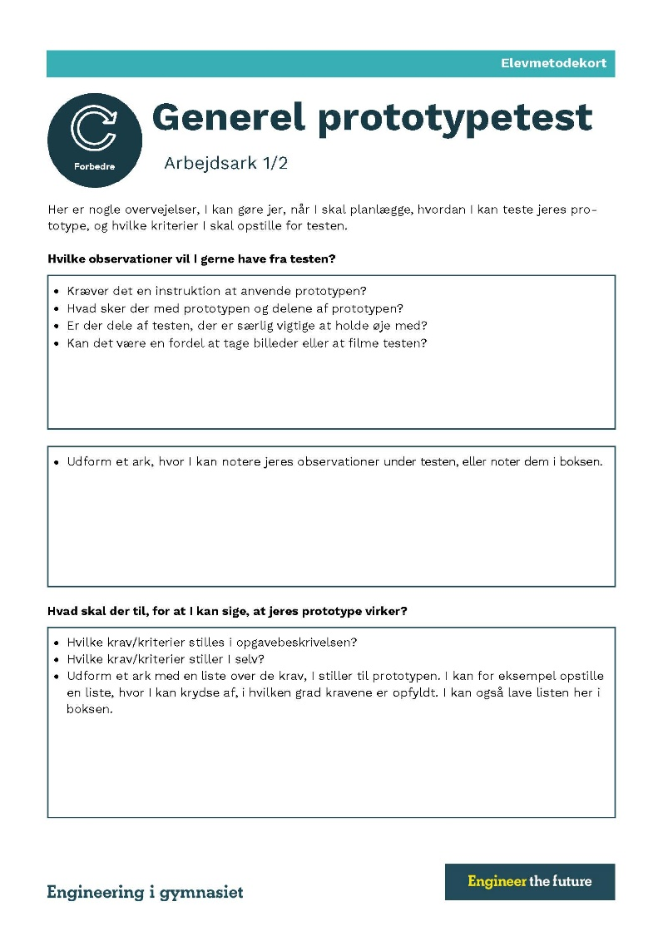
Test under ensartede betingelser
Metodekortet Generel prototypetest anvendes til at afprøve løsningen under ensartede betingelser og sammenligne resultaterne med prototype 1. I skal undersøge, hvordan ændringerne har påvirket pH og uklarhed.

Slide 40
Test under ensartede betingelser og sammenlign resultater
Metodekortet Generel prototypetest anvendes til at afprøve løsningen under ensartede betingelser og sammenligne resultaterne med prototype 1. I skal undersøge, hvordan ændringerne har påvirket pH og uklarhed.

Slide 41
Justering af plan og opgaver
Metodekortet Læg en plan genbesøges, så I justerer den videre proces på baggrund af jeres testresultater.

Slide 42
Logbog
Metodekortet Logbog
Dagsorden:
Hvad har vi lavet i dag?
Nåede vi alt, hvad vi skulle?
Hvem laver hvad til næste gang?

Slide 43

Lektion 16
Feedback fra ekstern partner
Logbog.
Forbered kort præsentation.
Ekstern feedback.
Bearbejd og vurder feedback.
Planjustering.
Logbog.
Notes:
Formål:
• Omsætte forbedringer til ny prototype og sammenligne med prototype 1.
Elevoutput:
• Prototype 2.
Lærerfokus:
• Sammenligning er nøglen.
• Tal om, hvilke ændringer der gav effekt.
• Synliggør fuld iterationscyklus.
• Testdata
• Sammenligning af prototype 1 og 2
• Begrundede næste skridt.

Slide 44
Logbog
Metodekortet Logbog
Dagsorden:
Hvem har lavet hvad siden sidst? (Vidensdeling og diskussion)
Hvad er dagens opgave?
Hvem laver hvad i dagens lektion?

Slide 45
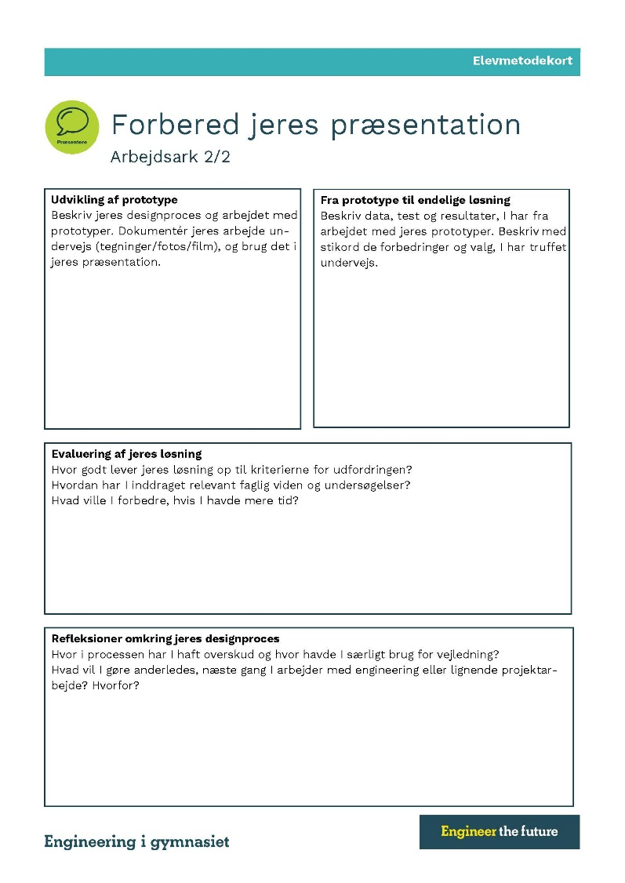
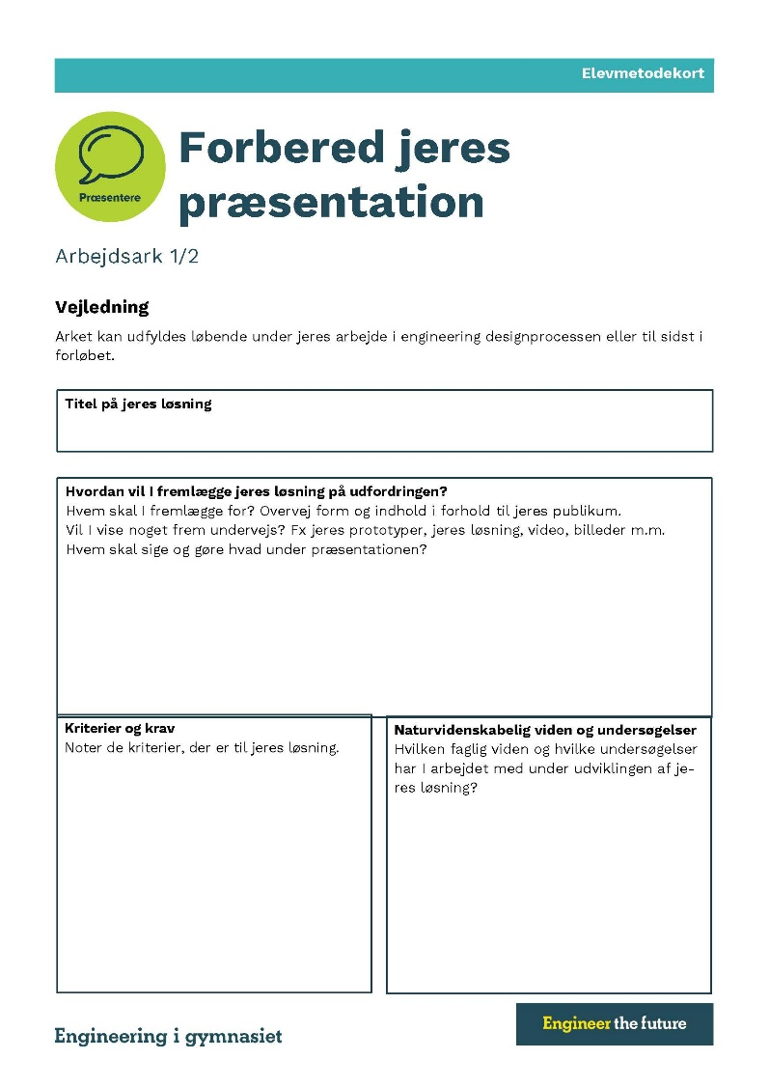
Forbered kort præsentation
Metodekortet Forbered jeres præsentation bruges til at planlægge en kort præsentation med fokus på problemforståelse, prototype, testresultater og aktuelle udfordringer.
I skal samtidig formulere, hvilke spørgsmål I ønsker feedback på.

Slide 46
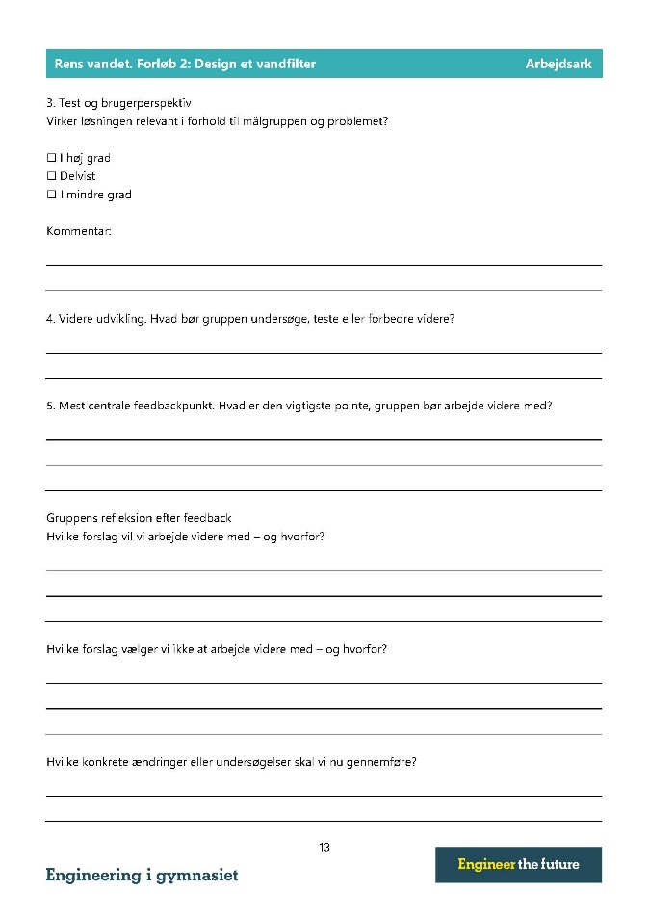
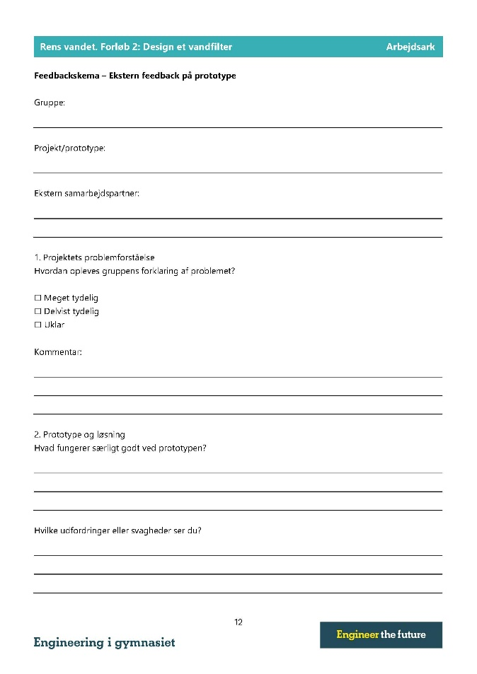
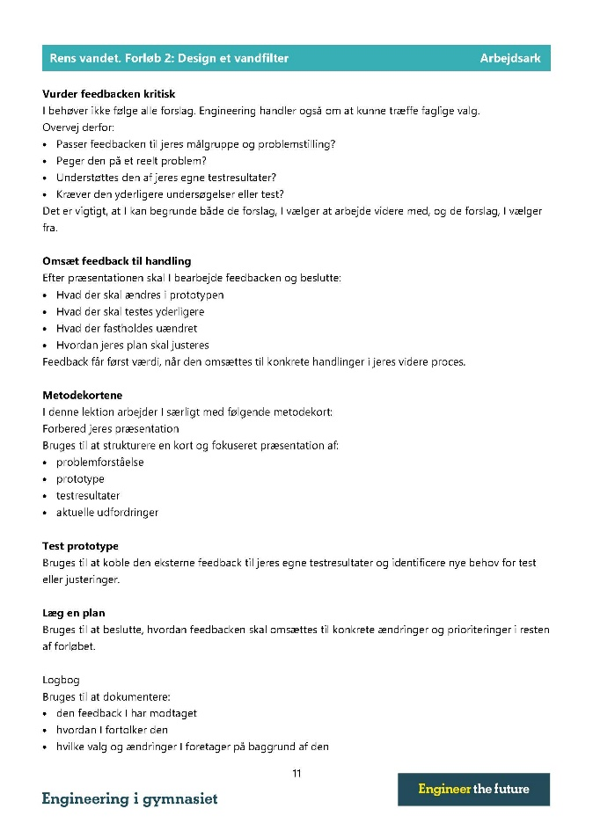
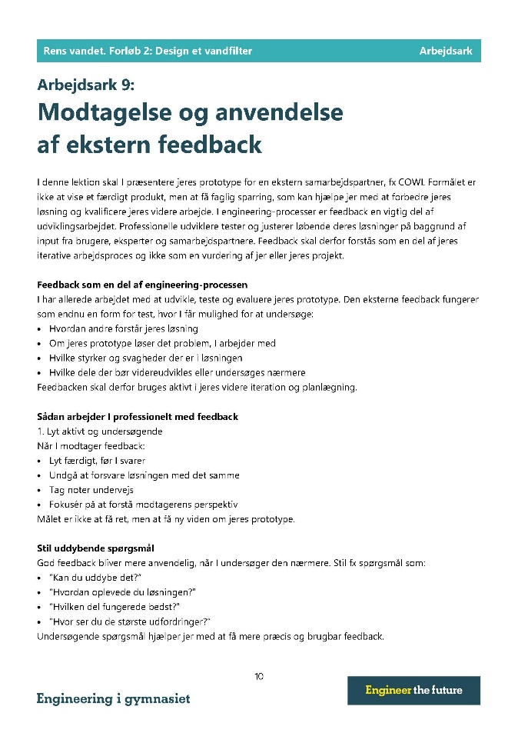
Ekstern feedback
Arbejdsark 9: Modtagelse og anvendelse af ekstern feedback
I skal modtage feedback fra en ekstern partner, læreren eller en anden gruppe fra klassen.
Når gruppen modtager feedback, er det vigtigt, at alle lytter og tager noter. I kan eventuelt optage feedbacken, så I har mulighed for at vende tilbage til den senere.
I må gerne stille opklarende spørgsmål, men I skal ikke forsvare jeres valg eller diskutere feedbacken undervejs. Tag i stedet imod feedbacken, og overvej efterfølgende, hvad I kan bruge den til.
I sidste ende er det jer som gruppe, der vurderer, om og hvordan feedbacken skal bruges.

Slide 47
Bearbejd og vurder feedback
Arbejdsark 9: Modtagelse og anvendelse af ekstern feedback
Når I har modtaget feedback, samles gruppen. Herefter får alle 1-2 minutter til med egne ord at fortælle, hvad de mener, gruppen bør tage med sig videre i projektet.
Det er vigtigt, at alle kommer til orde og selv formulerer, hvad de har fået ud af feedbacken. Det er derfor ikke nok at sige: “Jeg mener det samme som X.”
Hvis en anden allerede har nævnt noget, som I også selv har hæftet jer ved, skal I alligevel forklare det med jeres egne ord. Det kan bringe nye perspektiver og nuancer frem og bidrage til en bedre fælles refleksion i gruppen.

Slide 48
Justering af plan og opgaver
Metodekortet Læg en plan genbesøges, så I justerer den videre proces på baggrund af jeres testresultater.

Slide 49
Logbog
Metodekortet Logbog
Dagsorden:
Hvad har vi lavet i dag?
Nåede vi alt, hvad vi skulle?
Hvem laver hvad til næste gang?

Slide 50
Lektion 17
Fosfat og miljøbiologi
Logbog
Videnskortlægning
Matrixarbejde med fagtekster
Fælles biologisk forklaring
Perspektivering til projektet
Logbog.
Notes:
Formål:
• Koble prototyper og målinger til biologiske og kemiske forklaringer på vandforurening.
Elevoutput:
• Forklaring af fosfor, eutrofiering og iltsvind
• Biologiske forklaringsmodeller
• Logbogsrefleksioner.
Lærerfokus:
• Kobl teori til elevernes egne forsøg.
• Lad ekspertviden deles i grupper.
• Brug problemskitse til årsag-virkning.

Slide 51
Logbog
Metodekortet Logbog
Dagsorden:
Hvem har lavet hvad siden sidst? (Vidensdeling og diskussion)
Hvad er dagens opgave?
Hvem laver hvad i dagens lektion?

Slide 52
Videnskortlægning
Metodekortet Videnskortlægning
I skal anvende metodekortet til at synliggøre jeres viden om fosfor, næringsstoffer og vandmiljø samt de nye faglige begreber, I har arbejdet med.
Formålet med øvelsen er, at I får et mere nuanceret billede af årsager, konsekvenser og sammenhænge i problemstillingen.
Videnskortlægningen skal hjælpe jer med at se, hvordan forskellige faktorer påvirker hinanden, og give jer en større forståelse for problemstillingens kompleksitet. Denne forståelse skal I bruge til at træffe mere velovervejede og fagligt begrundede valg, når I udvikler jeres prototyper.

Slide 53
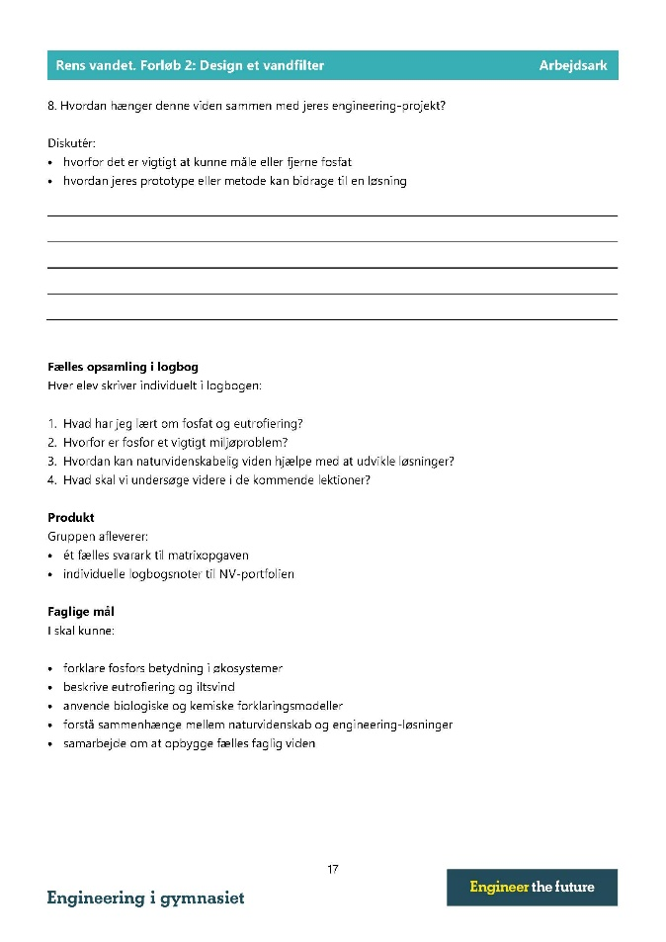
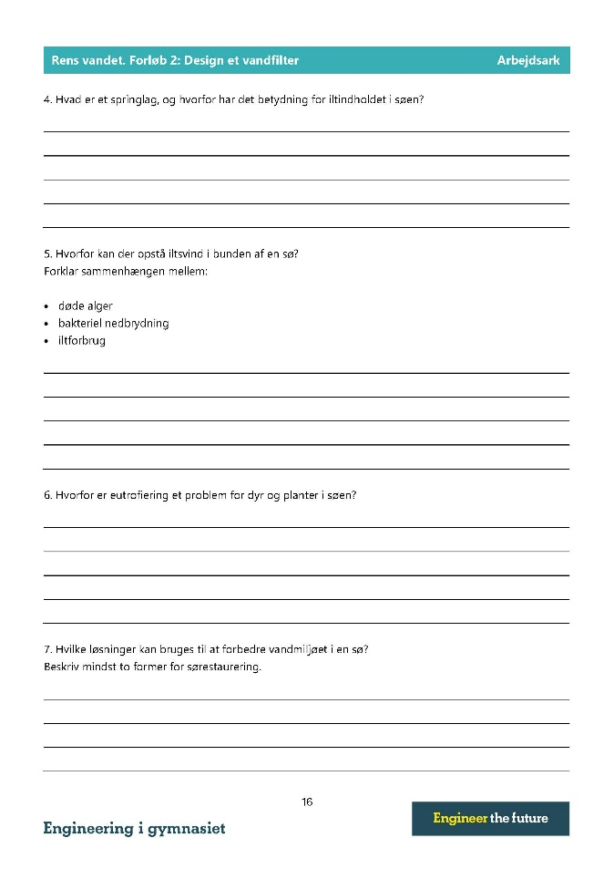
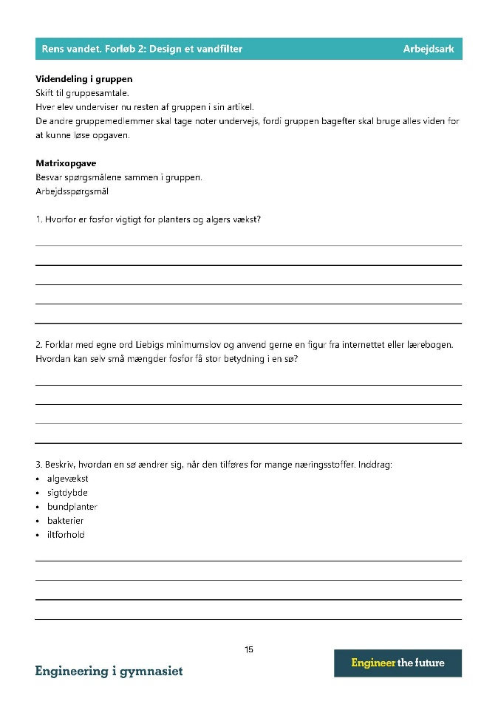
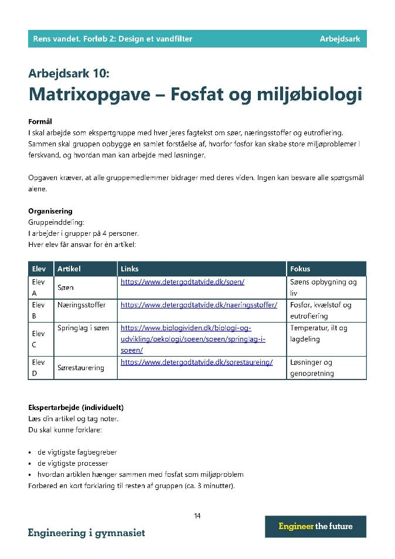
Matrixarbejde med fagtekster
Arbejdsark 10: Matrixopgave – Fosfat og miljøbiologi anvendes til at organisere jeres arbejde med forskellige fagtekster og dele jeres viden i grupper.

Slide 54
Fælles biologisk forklaring
Efter matrixøvelsen skal I vende tilbage til videnskortet fra lektionens begyndelse. I fællesskab skal I tilføje nye elementer eller sammenhænge, som matrixøvelsen har givet jer ny viden eller en mere nuanceret forståelse af problemstillingen.
I kan enten udvide jeres eksisterende videnskort eller anvende metodekortet Problemskitse. Valget afhænger af, hvor meget tid I har tilbage, da arbejdet med Problemskitsen er mere tidskrævende end en udvidelse af videnskortet.

Slide 55
Perspektivering til projektet
Læreren faciliterer på baggrund af elevernes Videnskortlægning og/eller Problemskitse en kort plenumdiskussion, hvor klassen diskuterer, Hvilken indvirkning denne nye viden kan have på det videre projektforløb.

Slide 56
Logbog
Metodekortet Logbog
Dagsorden:
Hvad har vi lavet i dag?
Nåede vi alt, hvad vi skulle?
Hvem laver hvad til næste gang?

Slide 57
Lektion 18
Ekskursion 1: Vandkvalitet
Logbog og forventninger
Feltmålinger og observationer
Kvalitative og kvantitative data
Fælles opsamling
Logbog.
Notes:
Formål:
• Give erfaring med feltundersøgelser og forskellen på felt- og laboratoriedata.
Elevoutput:
• Feltdata
• Observationer
• Refleksion over variation og usikkerhed.
Lærerfokus:
• Fokuser på kompleksitet i virkelige miljøer.
• Lad grupperne undersøge forskellige parametre.
• Tal om datatyper og fejlkilder.

Slide 58
Logbog
Metodekortet Logbog
Dagsorden:
Hvem har lavet hvad siden sidst? (Vidensdeling og diskussion)
Hvad er dagens opgave?
Hvem laver hvad i dagens lektion?

Slide 59
Kvalitative og kvantitative data
I skal i denne lektion foretage en feltundersøgelse af et nærliggende vandmiljø.
Det er vigtigt, at grupperne reflekterer over, hvilken type data jeres undersøgelse producerer, og forklarer det skriftligt.
Dette dokument skal indgå i jeres NV-portfolio.

Slide 60
Fælles opsamling
I skal kort præsentere jeres resultater for hinanden. Herefter skal I sammen med læreren reflektere over, hvad den nye viden betyder for jeres videre designarbejde, og om der er nye fokusområder, I bør inddrage i udviklingen af jeres løsning.
Afhængigt af tiden kan refleksionen foregå fælles i klassen eller i jeres grupper.

Slide 61
Logbog
Metodekortet Logbog
Dagsorden:
Hvad har vi lavet i dag?
Nåede vi alt, hvad vi skulle?
Hvem laver hvad til næste gang?

Slide 62
Lektion 19
Fortyndinger og lysmåling
Logbog
Videnskortlægning om koncentration og usikkerhed
Planlæg fortyndinger og målinger
Dokumentér arbejdsgang
Logbog.
Notes:
Formål:
• Forberede kvantitativ analyse gennem præcision, standardopløsninger og systematik.
Elevoutput:
• Plan for fortyndinger
• Overvejelser om præcision
• Logbogsnoter om usikkerhed.
Lærerfokus:
• Små fejl kan få stor betydning.
• Spørg: Hvordan sikrer I sammenlignelighed?
• Lad planen justeres undervejs.

Slide 63
Logbog
Metodekortet Logbog
Dagsorden:
Hvem har lavet hvad siden sidst? (Vidensdeling og diskussion)
Hvad er dagens opgave?
Hvem laver hvad i dagens lektion?

Slide 64
Videnskortlægning om koncentration og usikkerhed
Metodekortet Videnskortlægning anvendes til at samle jeres viden om koncentration, fortynding, præcision og usikkerhed.

Slide 65
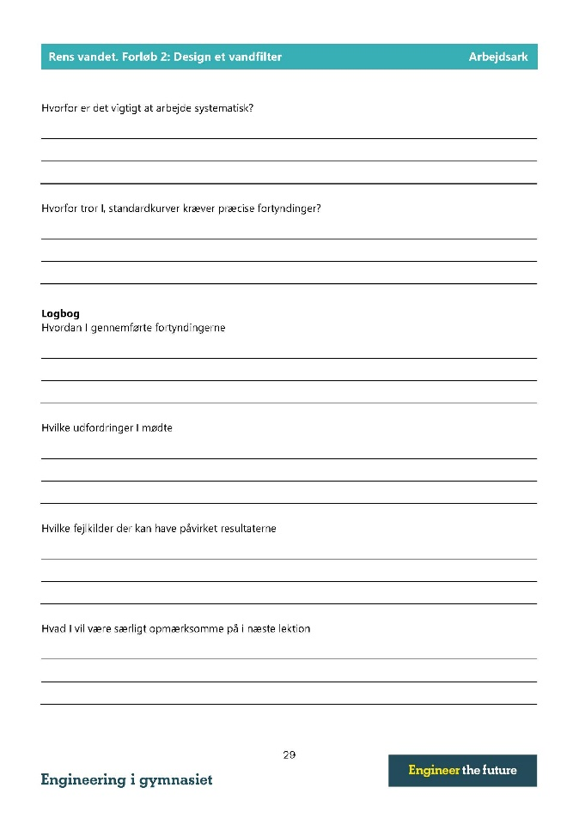
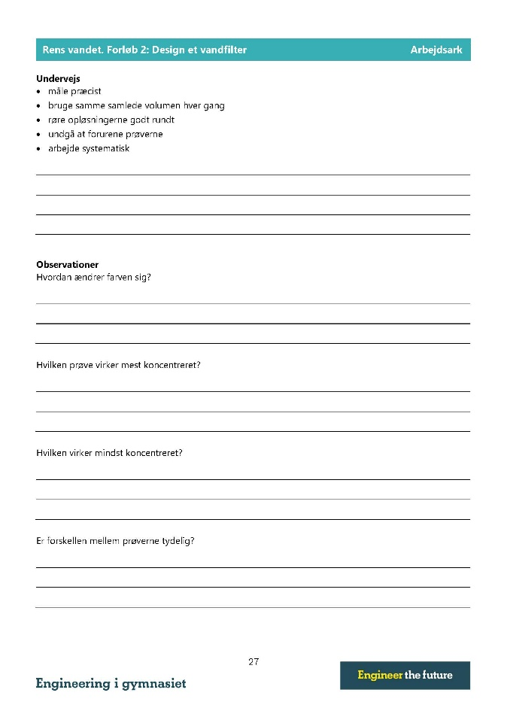
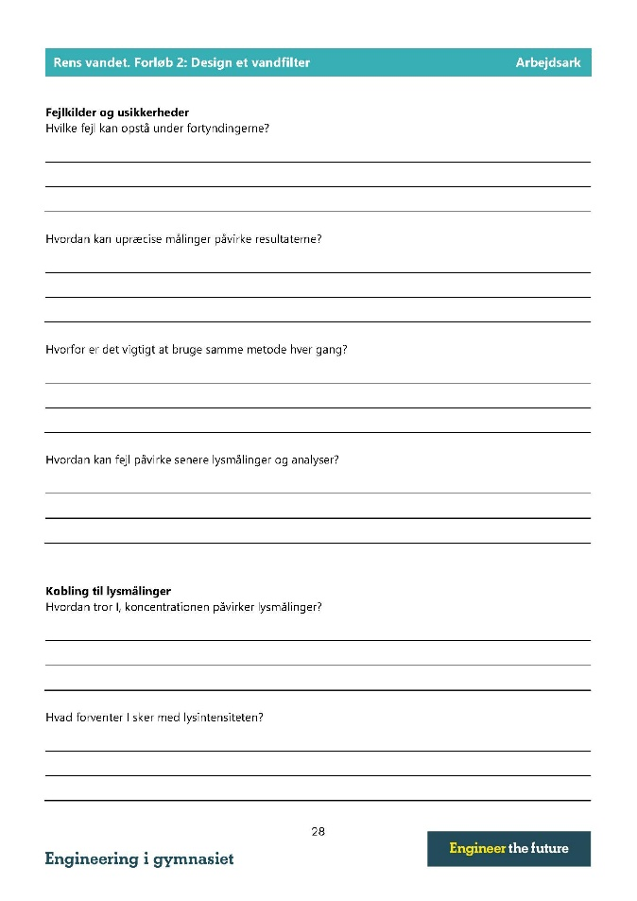
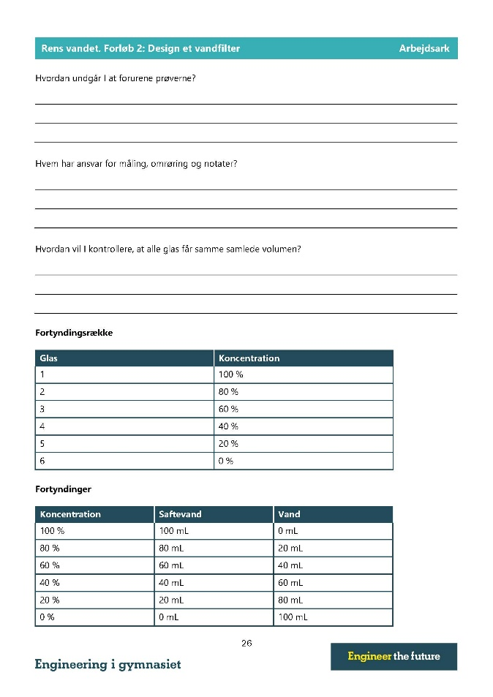
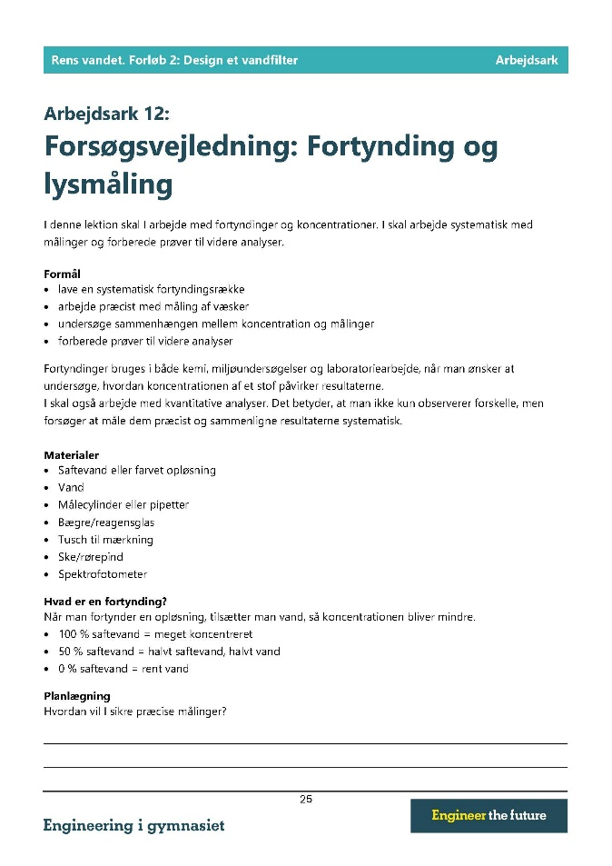
Planlæg fortyndinger og målinger
I denne lektion skal I arbejde med fortyndinger og koncentrationer. I skal arbejde systematisk med målinger og lære, hvordan prøver forberedes til videre analyse.
Start med at læse arbejdsark 12. Herefter skal I i gruppen planlægge, hvordan I vil gennemføre jeres forsøg.

Slide 66
Dokumentér arbejdsgang
Logbogen anvendes til at dokumentere plan, overvejelser om præcision og mulige justeringer.

Slide 67

Lektion 20
Lineær regression
Logbog
Regression og modeltolkning
Vurdering af modellens kvalitet
Afrunding
Logbog.
Notes:
Formål:
• Bruge standardkurver og regression som model for målinger og beslutninger.
Elevoutput:
• Regressionsmodel
• Model og usikkerhed
• Refleksion over gyldighed.
Lærerfokus:
• Modellen gør data anvendelige.
• Tal om, hvad modellen kan og ikke kan.
• Kobl model til ukendte prøver.

Slide 68
Logbog
Metodekortet Logbog
Dagsorden:
Hvem har lavet hvad siden sidst? (Vidensdeling og diskussion)
Hvad er dagens opgave?
Hvem laver hvad i dagens lektion?

Slide 69
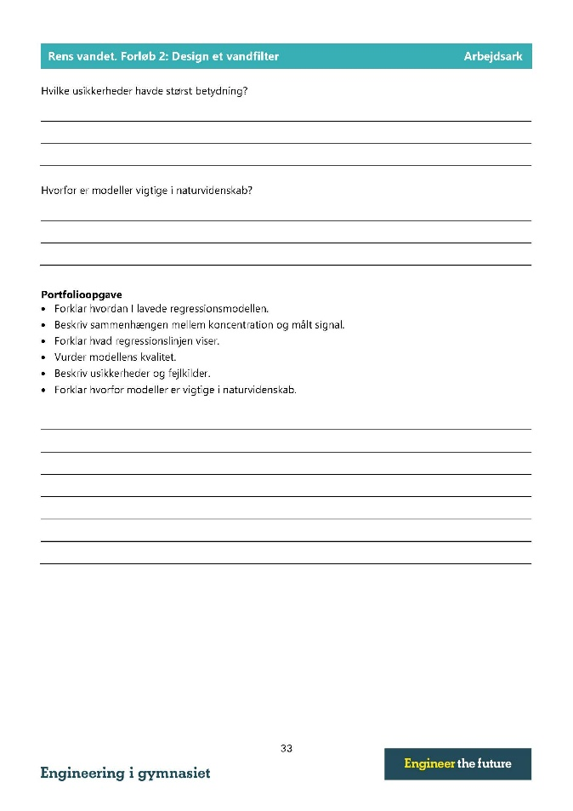
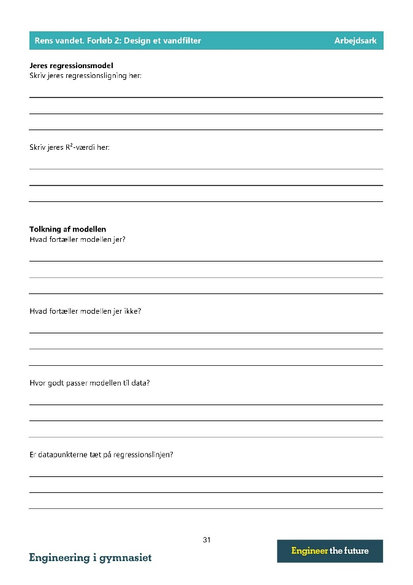
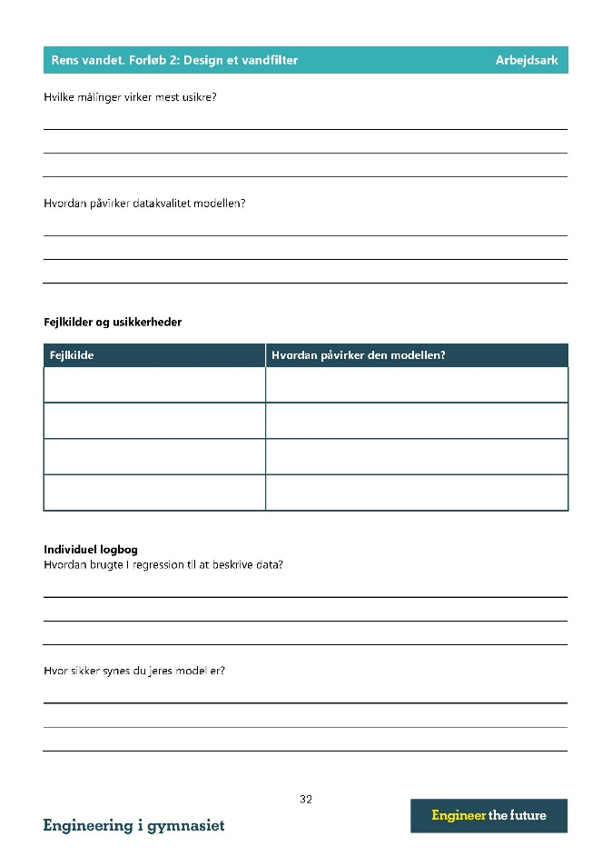
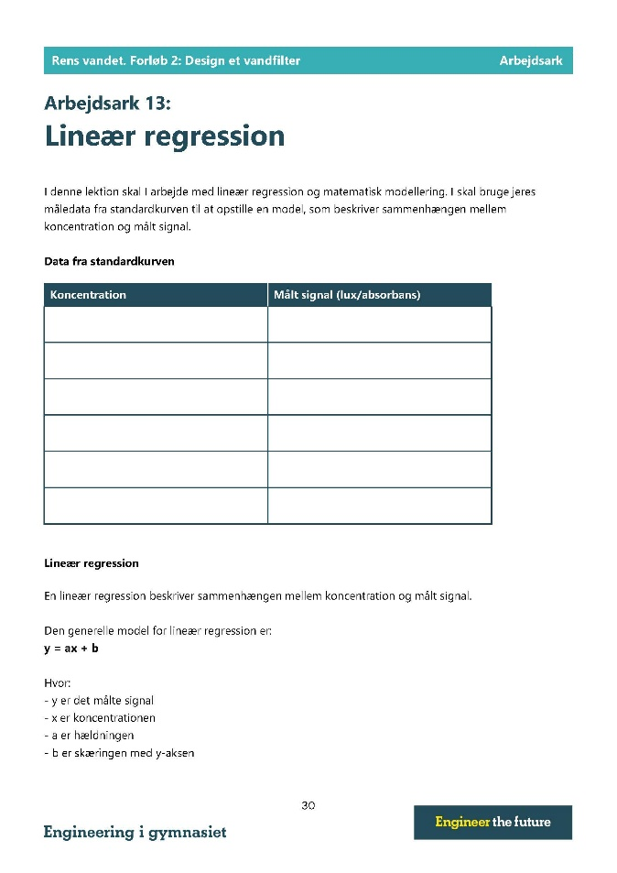
Regression og modeltolkning
I Arbejdsark 13: Lineær regression skal I arbejde videre med jeres data fra lektion 19 og bruge dem til at fremstille en standardkurve.
I bliver introduceret til lineær regression som et redskab til at undersøge og beskrive sammenhængen mellem koncentration og det målte signal.

Slide 70
Vurdering af modellens kvalitet
Når I har fremstillet jeres lineære regressionskurve med tilhørende R²-værdi, skal I i gruppen diskutere og vurdere kvaliteten af jeres model.
I skal desuden overveje, hvordan og hvorfor modellen kan bruges til at bestemme koncentrationen i en ukendt prøve.

Slide 71
Afrunding
Lektionen afsluttes med en fælles opsamling i klassen, hvor I deler og sammenligner jeres resultater. Sammen med læreren samler I op på de vigtigste pointer fra jeres diskussioner og på jeres vurdering af modellens kvalitet, og hvordan den kan anvendes.

Slide 72
Logbog
Metodekortet Logbog
Dagsorden:
Hvad har vi lavet i dag?
Nåede vi alt, hvad vi skulle?
Hvem laver hvad til næste gang?

Slide 73
Lektion 21
Blindprøve
Logbog.
Planlæg analyse.
Mål ukendt prøve.
Brug regressionsmodel.
Vurder resultatets pålidelighed.
Logbog.
Notes:
Formål:
• Anvende regressionsmodellen til at bestemme en ukendt koncentration.
Elevoutput:
• Beregnet koncentration
• Anvendelse af model
• Refleksion over usikkerhed.
Lærerfokus:
• Undgå facitfokus.
• Lad eleverne vurdere gyldighedsområde.
• Diskuter datakvalitet.

Slide 74
Logbog
Metodekortet Logbog
Dagsorden:
Hvem har lavet hvad siden sidst? (Vidensdeling og diskussion)
Hvad er dagens opgave?
Hvem laver hvad i dagens lektion?

Slide 75
Planlæg analyse
Metodekortet Læg en plan anvendes til at planlægge analyseforløbet, herunder målinger, dataindsamling og brug af regressionsmodellen.

Slide 76
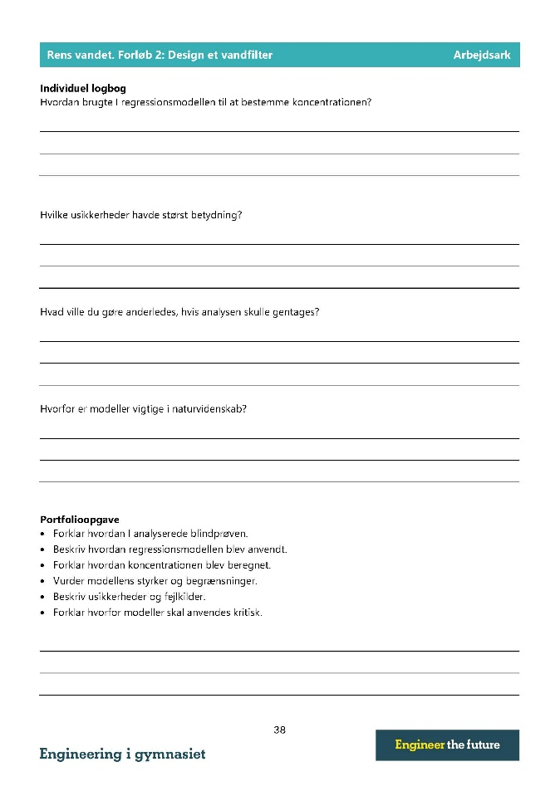
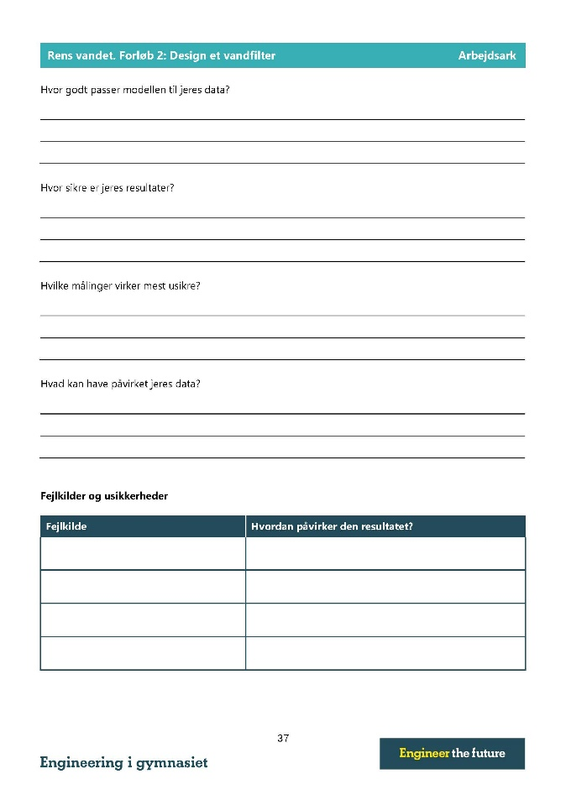
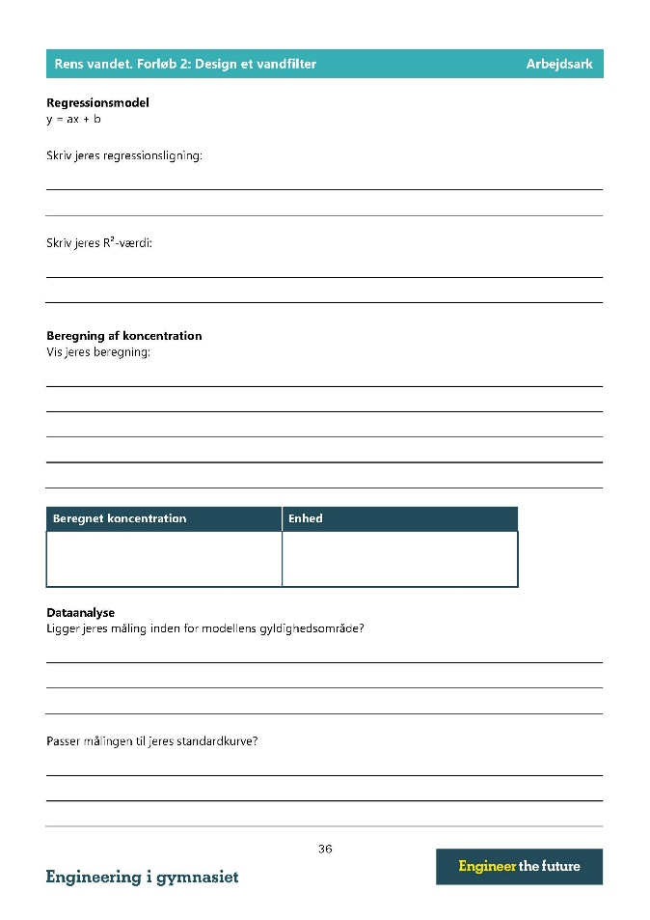
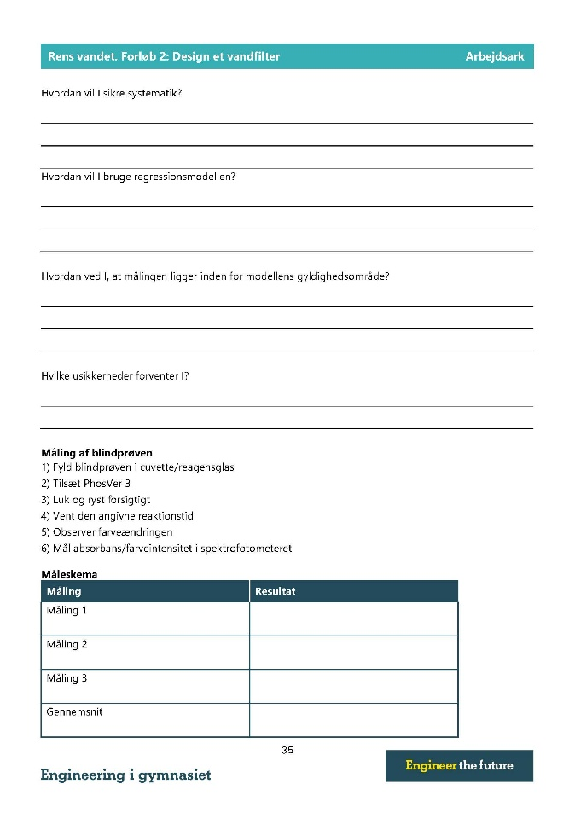
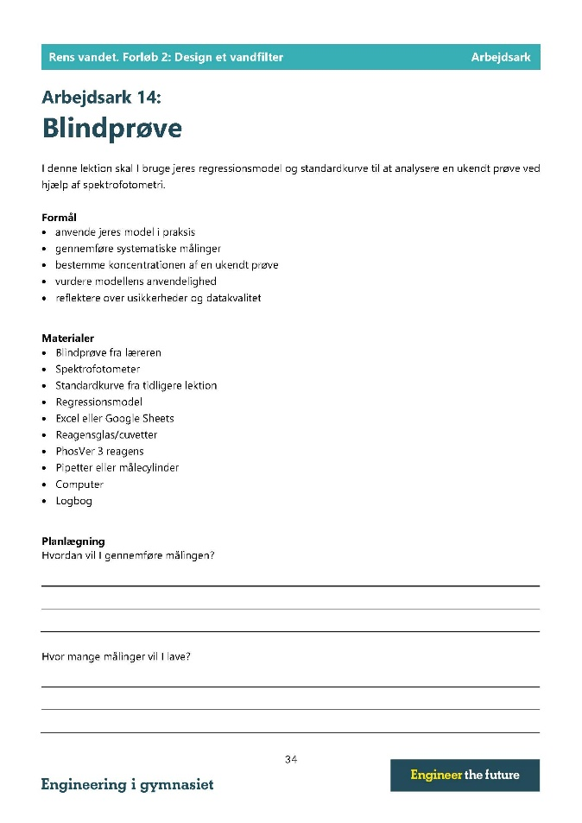
Mål ukendt prøve
Grupperne starter med at læse arbejdsark 14 og stiller opklarende spørgsmål til læreren, hvis der er noget, I ikke forstår.
Herefter får grupperne udleveret en blindprøve med en ukendt koncentration af saftevand.

Slide 77
Brug regressionsmodel
Brug jeres model fra lektion 20 til at bestemme koncentrationen i den ukendte prøve. Herefter skal I besvare arbejdsspørgsmålene i arbejdsark 14 med udgangspunkt i jeres beregninger og resultater.

Slide 78
Vurder resultatets pålidelighed
Herefter skal I vurdere validiteten af jeres resultater og diskutere, hvad der kan have påvirket dem.
Brug derefter metodekortet Videnskortlægning til at undersøge, hvordan jeres nye viden kan bruges til at teste effekten af jeres kommende prototyper kvantitativt – altså ved hjælp af målinger og data frem for de kvalitative vurderinger, I tidligere har anvendt.

Slide 79
Logbog
Metodekortet Logbog
Dagsorden:
Hvad har vi lavet i dag?
Nåede vi alt, hvad vi skulle?
Hvem laver hvad til næste gang?

Slide 80
Lektion 22
Ekskursion 2: Fosfor i felten
Logbog
Feltarbejde og prøveindsamling
Observationer af opland og påvirkning
Fosforanalyse kvalitativt/kvantitativt
Logbog.
Notes:
Formål:
• Undersøge fosforkilder og vandmiljø i en autentisk feltkontekst.
Elevoutput:
• Observationer
• Vandprøver og fosformålinger
• Felt-lab-sammenhæng.
Lærerfokus:
• Kombiner feltobservationer med laboratoriedata.
• Spørg til fosforkilder og afstrømning.
• Tal om variation og usikkerhed.

Slide 81
Logbog
Metodekortet Logbog
Dagsorden:
Hvem har lavet hvad siden sidst? (Vidensdeling og diskussion)
Hvad er dagens opgave?
Hvem laver hvad i dagens lektion?

Slide 82
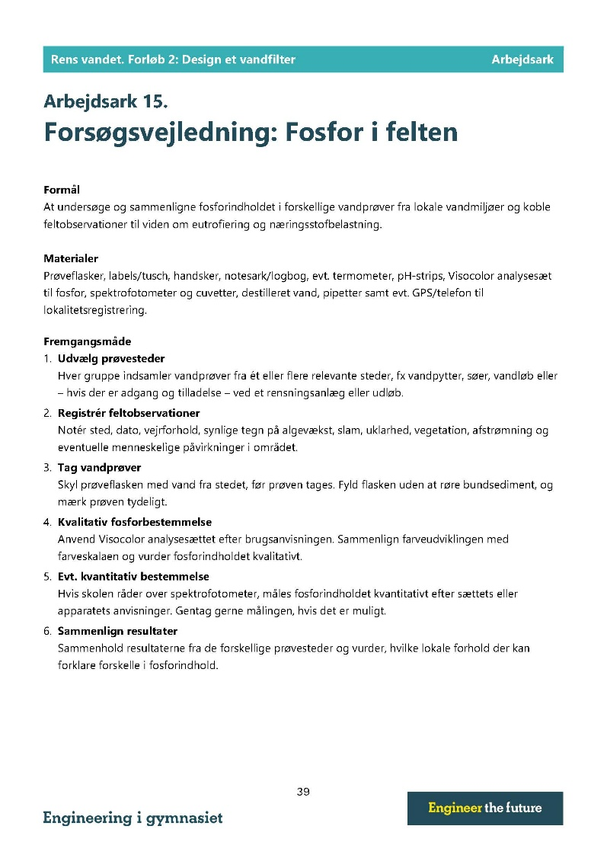
Feltarbejde og prøveindsamling
Arbejdsark 15: Forsøgsvejledning: Fosfor i felten
I skal undersøge et lokalt vandområde med fokus på mulige fosforkilder, afstrømning og tegn på eutrofiering. Undervejs skal I indsamle vandprøver, som efterfølgende skal undersøges ved hjælp af kvalitative og eventuelt kvantitative analyser.
Formålet er, at I får en større forståelse for, hvordan variation, usikkerhed og komplekse sammenhænge kan have betydning for miljømålinger og fortolkningen af deres resultater.

Slide 83
Observationer af opland og påvirkning
I forbindelse med feltundersøgelsen (arbejdsark 15) skal I observere området og notere forhold i oplandet, som I vurderer kan have betydning for vandmiljøet.
Brug efterfølgende jeres observationer til at udbygge gruppens videnskort og problemskitse. Observationerne kan hjælpe jer med at få en større forståelse for problemstillingen og de forskellige faktorer, der kan påvirke vandmiljøet.

Slide 84
Fosforanalyse kvalitativt/kvantitativt
I forbindelse med feltundersøgelsen (arbejdsark 15) skal I indsamle og registrere data fra jeres fosforanalyser. Herefter skal I diskutere, om jeres resultater er kvalitative eller kvantitative, og hvad de kan fortælle jer om vandmiljøet.
Brug resultaterne og jeres diskussion til at udbygge gruppens videnskort og problemskitse. Den nye viden kan hjælpe jer med at få en mere nuanceret forståelse af problemstillingen og de faktorer, der har betydning for den.

Slide 85
Logbog
Metodekortet Logbog
Dagsorden:
Hvad har vi lavet i dag?
Nåede vi alt, hvad vi skulle?
Hvem laver hvad til næste gang?

Slide 86
Lektion 23
Fosfatfjernelse ved udfældning
Logbog
Introduktion til udfældningsreaktioner
Forsøg med fældningsmidler
Observation af bundfald/uklarhed
Kobling til prototype
Logbog.
Notes:
Formål:
• Give erfaring med kemisk fosfatfjernelse som mulig del af vandrensning.
Elevoutput:
• Observationer af udfældning
• Sammenligning af fældningsmidler
• Forklaring af kemisk fosfatfjernelse.
Lærerfokus:
• Kobl observationer til ioner og bundfald.
• Vurder styrker og begrænsninger.
• Tal om realistisk anvendelse.

Slide 87
Logbog
Metodekortet Logbog
Dagsorden:
Hvem har lavet hvad siden sidst? (Vidensdeling og diskussion)
Hvad er dagens opgave?
Hvem laver hvad i dagens lektion?

Slide 88
Introduktion til udfældningsreaktioner
Læreren gennemgår udvalgte eksempler på fældningsreaktioner evt. med figurer fra lærebogen og relevante reaktionsskemaer.

Slide 89
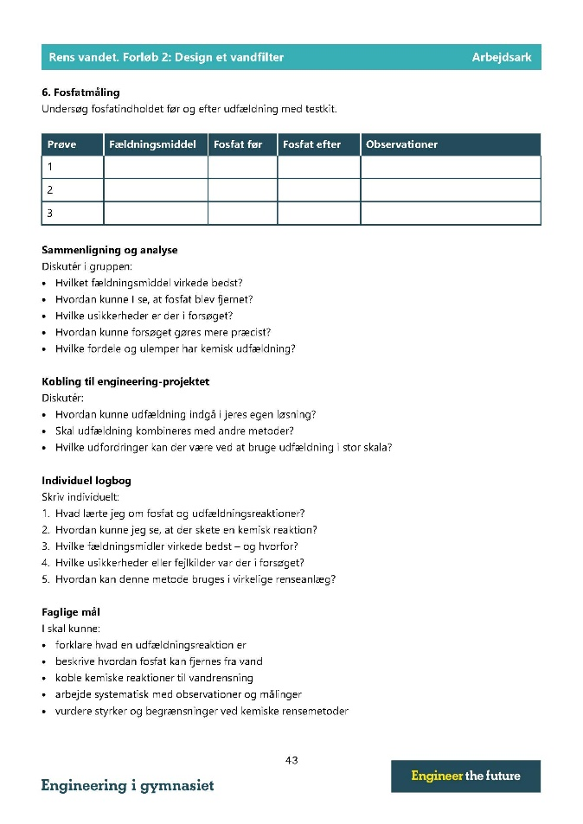
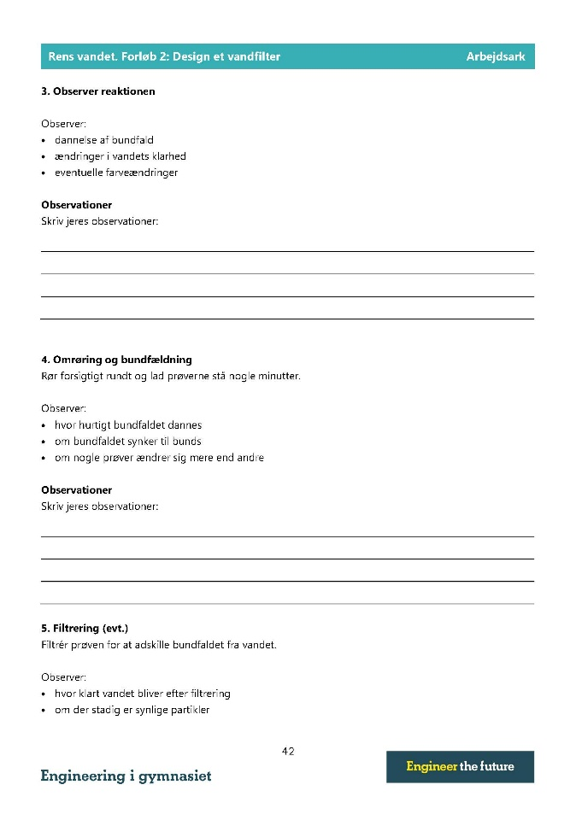
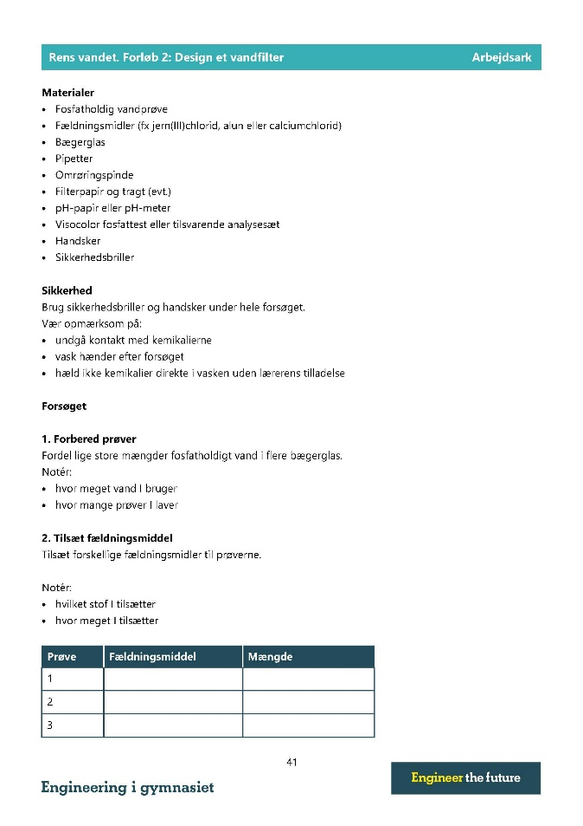
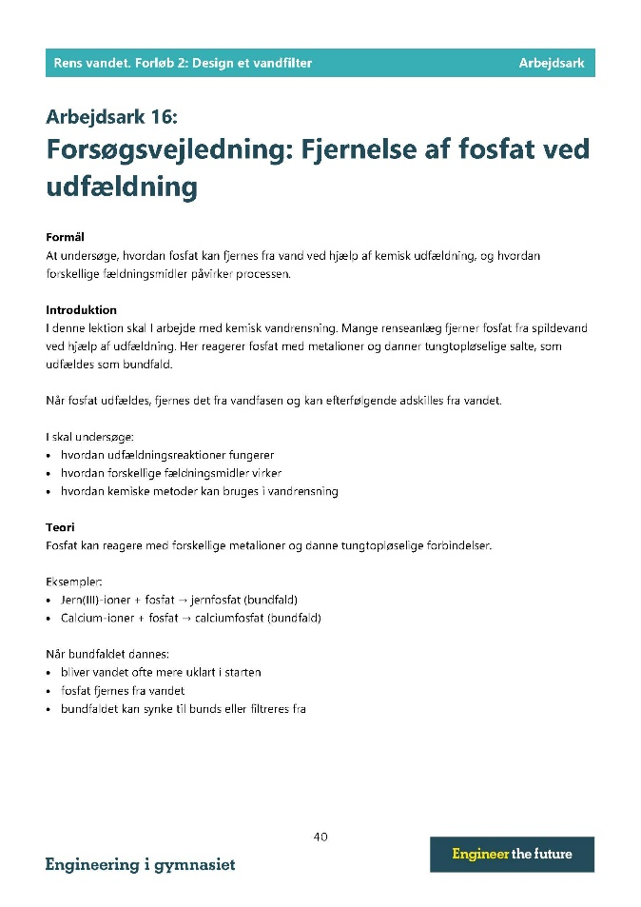
Forsøg med fældningsmidler
I denne lektion skal I arbejde med kemisk vandrensning og undersøge, hvordan fosfat kan fjernes fra spildevand.
På mange renseanlæg fjernes fosfat ved hjælp af kemisk udfældning. Her reagerer fosfat med metalioner og danner tungtopløselige salte, som udfældes og kan fjernes fra vandet.
I Arbejdsark 16: Forsøgsvejledning: Fjernelse af fosfat ved udfældning skal I undersøge, hvordan fosfat kan fjernes fra vand ved hjælp af en fældningsreaktion. I skal gennemføre forsøget, observere hvad der sker, og bruge jeres resultater til at forklare den kemiske proces.

Slide 90
Kobling til prototype
Når I har gennemført øvelsen i arbejdsark 16 og diskuteret jeres resultater, skal I overveje, hvordan jeres nye viden om fældningsreaktioner kan anvendes i udviklingen af de kommende prototyper af jeres vandfilter.
Diskuter, om fældningsreaktioner kan bidrage til at forbedre jeres løsning, og i så fald hvordan de kan indgå i filterets design eller funktion.
I kan med fordel bygge videre på jeres videnskort og problemskitse. En større forståelse af problemstillingen og de kemiske processer kan hjælpe jer med at udvikle en mere målrettet og fagligt begrundet løsning.

Slide 91
Logbog
Metodekortet Logbog
Dagsorden:
Hvad har vi lavet i dag?
Nåede vi alt, hvad vi skulle?
Hvem laver hvad til næste gang?

Slide 92
Lektion 24
Validering og iltsvind
Logbog.
Sammenfat data fra felt og lab.
Kobl til eutrofiering og iltsvind.
Vurder resultater og begrænsninger.
Logbog.
Notes:
Formål:
• Perspektivere og validere resultater i en større miljøfaglig sammenhæng.
Elevoutput:
• Sammenfattende forklaringer
• Diskussion af resultater
• Refleksioner over validitet.
Lærerfokus:
• Kobl elevernes data til kendt teori.
• Tal om begrænsninger og usikkerhed.
• Træn faglig argumentation.

Slide 93
Logbog
Metodekortet Logbog
Dagsorden:
Hvem har lavet hvad siden sidst? (Vidensdeling og diskussion)
Hvad er dagens opgave?
Hvem laver hvad i dagens lektion?

Slide 94
Sammenfat data fra felt og lab
Brug metodekortet Videnskortlægning til at samle og skabe overblik over jeres data. Kobl jeres resultater til relevante biologiske og naturgeografiske forklaringsmodeller, og brug dem til at undersøge og forklare de sammenhænge, I ser i jeres data.

Slide 95
Kobl til eutrofiering og iltsvind
Brug metodekortet Problemskitse til at undersøge og synliggøre sammenhængen mellem fosforbelastning, algevækst, iltsvind og de økologiske konsekvenser.
Inddrag jeres egne resultater i problemskitsen, og brug dem til at overveje, hvordan jeres undersøgelser hænger sammen med den samlede problemstilling.

Slide 96



Vurder resultater og begrænsninger
Når I har opdateret jeres videnskort og problemskitse, skal I arbejde videre med arbejdsark 17. Læs arbejdsarket grundigt, og besvar spørgsmålene i fællesskab i gruppen.

Slide 97
Logbog
Metodekortet Logbog
Dagsorden:
Hvad har vi lavet i dag?
Nåede vi alt, hvad vi skulle?
Hvem laver hvad til næste gang?

Slide 98

Lektion 25
Kombineret metode
Logbog
Videnskortlægning af metoder
Brainstorm på kombinationer
Planjustering
Logbog.
Notes:
Formål:
• Samle erfaringer med filtrering, udfældning, måling og miljøforståelse i en integreret løsning.
Elevoutput:
• Integreret ide
• Begrundet metodevalg
• Justeret plan.
Lærerfokus:
• Spørg, hvordan metoder supplerer hinanden.
• Lad eleverne prioritere ud fra data.
• Fokuser på helhedstænkning.

Slide 99
Logbog
Metodekortet Logbog
Dagsorden:
Hvem har lavet hvad siden sidst? (Vidensdeling og diskussion)
Hvad er dagens opgave?
Hvem laver hvad i dagens lektion?

Slide 100
Videnskortlægning af metoder
Metodekortet Videnskortlægning anvendes til at samle erfaringer fra prototyper, test, feltarbejde og analyser samt identificere styrker og begrænsninger ved de forskellige metoder.

Slide 101
Brainstorm på kombinationer
Metodekortet Almindelig brainstorm bruges til at udvikle ideer, hvor flere metoder kombineres i én løsning.
Notes:
Metodekortet Bordet rundt kan også bruges.

Slide 102
Planjustering
Metodekortet Læg en plan genbesøges, så I planlægger, hvilke kombinerede løsninger I vil afprøve, og hvordan arbejdet skal gennemføres. Planen betragtes fortsat som et dynamisk arbejdsredskab.
Notes:
Metodekortet Bordet rundt kan også bruges.

Slide 103
Logbog
Metodekortet Logbog
Dagsorden:
Hvad har vi lavet i dag?
Nåede vi alt, hvad vi skulle?
Hvem laver hvad til næste gang?

Slide 104
Lektion 26
Prototype 3
Logbog
Plan og opgavefordeling
Arbejdstegning af samlet løsning
Konstruer og test integreret prototype
Logbog.
Notes:
Formål:
• Bygge og teste en integreret prototype, der kombinerer forløbets metoder.
Elevoutput:
• Endelig prototype
• Samlet prototypebeskrivelse
• Testresultater.
Lærerfokus:
• Støt koordinering i gruppen.
• Spørg til samspil mellem delmetoder.
• Lad kompromiser blive eksplicitte.

Slide 105
Logbog
Metodekortet Logbog
Dagsorden:
Hvem har lavet hvad siden sidst? (Vidensdeling og diskussion)
Hvad er dagens opgave?
Hvem laver hvad i dagens lektion?

Slide 106
Plan og opgavefordeling
Brug metodekortene Læg en plan og Opgavefordeling til at planlægge arbejdet med prototype 3 og fordele opgaver og ansvar i gruppen.
Jeres plan skal fungere som et dynamisk arbejdsredskab, som I løbende kan justere, hvis der opstår nye behov, udfordringer eller ændringer undervejs.

Slide 107
Arbejdstegning af samlet løsning
Metodekortet Arbejdstegning bruges til at konkretisere den samlede løsning og skabe overblik over, hvordan filtrering, udfældning og måleopstilling skal fungere.

Slide 108
Konstruer og test integreret prototype
Konstruer prototype 3, hvor I kombinerer de metoder og løsninger, I tidligere har arbejdet med.
Metodekortet Generel prototypetest bruges herefter til at afprøve den integrerede løsning og vurdere effekten på vandets pH, uklarhed og målingernes stabilitet.

Slide 109
Logbog
Metodekortet Logbog
Dagsorden:
Hvad har vi lavet i dag?
Nåede vi alt, hvad vi skulle?
Hvem laver hvad til næste gang?

Slide 110
Lektion 27
Sparring med ekstern aktør
Logbog.
Forbered præsentation.
Præsenter prototype og data.
Modtag faglig sparring.
Planlæg sidste justeringer.
Logbog.
Notes:
Formål:
• Kvalificere den integrerede løsning gennem faglig sparring før endelig formidling.
Elevoutput:
• Sparringsnoter
• Refleksion over feedback
• Prioriterede ændringer.
Lærerfokus:
• Feedback skal omsættes til handling.
• Eleverne skal begrunde til- og fravalg.
• Gør overgang til formidling tydelig.

Slide 111
Logbog
Metodekortet Logbog
Dagsorden:
Hvem har lavet hvad siden sidst? (Vidensdeling og diskussion)
Hvad er dagens opgave?
Hvem laver hvad i dagens lektion?

Slide 112
Forbered præsentation
Brug metodekortet Forbered jeres præsentation til at planlægge en kort præsentation med fokus på jeres problemforståelse, prototype, testresultater og vigtigste designvalg.
Præsentationen skal give et klart billede af jeres arbejde og danne afsæt for dialog, spørgsmål og feedback.

Slide 113
Præsenter prototype og data
Til læreren: Eleverne præsenterer deres projekt for en anden ekstern aktør, hvis muligt. Udfyld selv relevante oplysninger her om rammerne, kriterierne og modtager.

Slide 114
Modtag faglig sparring
Arbejdsark 9: Modtagelse og anvendelse af ekstern feedback
I skal modtage feedback fra en ekstern partner, læreren eller en anden gruppe fra klassen.
Når I modtager feedback, er det vigtigt, at alle lytter og tager noter. I kan eventuelt optage feedbacken, så I har mulighed for at vende tilbage til den senere.
I må gerne stille opklarende spørgsmål, men undgå at forsvare jeres valg eller diskutere feedbacken undervejs. Lyt i stedet åbent til de input, I får, og overvej dem efterfølgende i gruppen.
Det er i sidste ende jer som gruppe, der vurderer, hvilken feedback I vil arbejde videre med, og hvordan I vil bruge den.

Slide 115
Planlæg sidste justeringer
Brug metodekortet Læg en plan til at omsætte den feedback, I har modtaget, til konkrete handlinger. Juster jeres plan, og beslut i fællesskab, hvilke forslag I vil arbejde videre med, og hvilke I vælger ikke at gå videre med.
I kan eventuelt genbruge sparringsarket fra lektion 16 som støtte til at strukturere jeres overvejelser og beslutninger.
Notes:
Metodekortet Bordet rundt kan også bruges.

Slide 116
Logbog
Metodekortet Logbog
Dagsorden:
Hvad har vi lavet i dag?
Nåede vi alt, hvad vi skulle?
Hvem laver hvad til næste gang?

Slide 117
Lektion 28
Rapportering
Logbog
Dokumentation
Engineering-poster
Opsamling
Logbog.
Notes:
Formål:
• Samle og strukturere projektets proces, data og faglige argumenter.
Elevoutput:
• Rapport/poster
• Overordnede konklusioner
• Valg af centrale pointer.
Lærerfokus:
• Fokuser på problem, metode, løsning og iteration.
• Støt elever i at udvælge – ikke bare samle alt.
• Træn tydelig faglig formidling.

Slide 118
Logbog
Metodekortet Logbog
Dagsorden:
Hvem har lavet hvad siden sidst? (Vidensdeling og diskussion)
Hvad er dagens opgave?
Hvem laver hvad i dagens lektion?

Slide 119




Dokumentation og Engineering-poster
Brug metodekortet Forbered jeres præsentation til at skabe overblik over projektets vigtigste pointer og planlægge, hvordan I vil formidle jeres arbejde på en klar og sammenhængende måde.
Brug derefter metodekortet Engineering-poster som ramme for jeres dokumentation. Her skal I samle og præsentere problemstilling, metode, løsning og perspektivering i et overskueligt format, der tydeligt viser jeres arbejdsproces og vigtigste resultater.

Slide 120
Opsamling
I skal præsentere jeres Engineering-posters for hinanden ved tavlen. Brug præsentationerne til at dele jeres erfaringer, få inspiration og lære af de andre gruppers løsninger og overvejelser.
Efter præsentationerne samles fælles op på centrale pointer og en fælles diskussion i klassen.

Slide 121
Logbog
Metodekortet Logbog
Dagsorden:
Hvad har vi lavet i dag?
Nåede vi alt, hvad vi skulle?
Hvem laver hvad til næste gang?

Slide 122
Lektion 29
Fremlæggelser
Logbog
Mundtlig fremlæggelse med poster
Faglig dialog og feedback
Afrunding
Logbog.
Notes:
Formål:
• Formidle engineering-projektet mundtligt og indgå i faglig dialog.
Elevoutput:
• Præsentation
• Refleksion over formidling
• Feedback til videre læring.
Lærerfokus:
• Skab tryg faglig dialog.
• Spørg til valg, data og iteration.
• Fremhæv sammenhængen i processen.

Slide 123
Logbog
Metodekortet Logbog
Dagsorden:
Hvem har lavet hvad siden sidst? (Vidensdeling og diskussion)
Hvad er dagens opgave?
Hvem laver hvad i dagens lektion?

Slide 124
Mundtlig fremlæggelse med poster
Brug metodekortet Forbered jeres præsentation til at strukturere jeres oplæg og udvælge de vigtigste pointer, som I ønsker at formidle.
Brug jeres Engineering-poster som visuel støtte under præsentationen. Posteren skal hjælpe jer med at skabe overblik og tydeliggøre projektets centrale elementer for dem, I præsenterer for.

Slide 125
Faglig dialog og feedback
I skal holde jeres faglige præsentation for læreren. Efter præsentationen får I konstruktiv feedback med fokus på de faglige og formidlingsmæssige pointer, som I kan tage med jer videre og bruge i jeres forberedelse til NV-eksamen.

Slide 126
Opsamling
Når alle grupper har præsenteret, laver læreren en fælles opsamling i klassen. Her fremhæves de vigtigste faglige og formidlingsmæssige pointer fra gruppernes feedback, så alle kan få gavn af de erfaringer og input, der er kommet frem under præsentationerne.

Slide 127
Logbog
Metodekortet Logbog
Dagsorden:
Hvad har vi lavet i dag?
Nåede vi alt, hvad vi skulle?
Hvem laver hvad til næste gang?

Slide 128
Lektion 30
NV-eksamenstræning
Logbog
NV-refleksion
Sæt processen i rækkefølge
Eksamenstræning.
Notes:
Formål:
• Samle hele forløbet og træne refleksion over faglighed, metode og engineering-proces.
Elevoutput:
• Samlet refleksion
• Eksamensforberedende noter
• Overblik over metode og proces.
Lærerfokus:
• Kobl naturvidenskabelig metode og engineering.
• Træn elevernes metabevidsthed.
• Lad logbog/portfolio blive aktivt redskab.

Slide 129
Logbog
Metodekortet Logbog
Dagsorden:
Hvem har lavet hvad siden sidst? (Vidensdeling og diskussion)
Hvad er dagens opgave?
Hvem laver hvad i dagens lektion?

Slide 130


NV-refleksion
I lektion 30 skal I samle op på hele NV-forløbet og sætte ord på, hvad I har lært undervejs. I skal reflektere over jeres faglige læring, brug af metoder og engineering-proces som forberedelse til NV-evalueringen og eksamen.
Start med metodekortet Tjek på engineering-processen. Brug det til at se tilbage på projektets forskellige faser og reflektere over jeres valg, arbejdsproces, og hvordan jeres løsning har udviklet sig undervejs.

Slide 131




Sæt processen i rækkefølge
Herefter skal I arbejde med Arbejdsark 18: 30-minutters øvelse: ”Sæt processen i rækkefølge”. Formålet med øvelsen er at skabe overblik over hele forløbet og tydeliggøre sammenhængen mellem den naturvidenskabelige metode, engineering-processen og forsøgsplanlægning.
I kan derefter genbruge metodekortet Forbered jeres præsentation til eksamenstræning. Her skal I øve jer i at forklare jeres problemformulering, metode, data, modeller og konklusioner samt beskrive, hvordan I har arbejdet med iteration og videreudvikling af jeres løsning.
Undervejs vil læreren stille spørgsmål, der hjælper jer med at reflektere over jeres brug af naturvidenskabelige metoder, engineering-processen, iteration og det, I har lært gennem forløbet.

Slide 132
Eksamenstræning
Brug metodekortet Forbered jeres præsentation som en del af jeres eksamenstræning. Her skal I øve jer i at forklare jeres problemformulering, valg af metoder, data, modeller og konklusioner samt beskrive, hvordan I har arbejdet med iteration og videreudvikling af jeres løsning.

Slide 133
Logbog - afrunding
Gem jeres logbog fra forløbet, og brug den som støtte i jeres videre forberedelse til NV-evalueringen og eksamen. Logbogen giver jer mulighed for at genbesøge jeres faglige udvikling, refleksioner, valg og erfaringer med naturvidenskabelige metoder og engineering-processen.

